Slide 1
PORTFOLIO
KRČÁLOVÁ KRISTÝNA
2025

Slide 2
PROČ JÁ?
Při svých studiích na Střední škole umění a designu v Brně jsem se začala zajímat o typografii a velmi mě fascinuje umění ve veřejném prostoru. Kupříkladu pro mě hodně znamená umělec Timo. Píši sama experimentální básně a slova jsou pro mě doopravdy vším, byla by pro mě proto velká pocta podílet se na podobném projektu jako je ten váš. Zároveň bych se ráda u instalací něco nového naučila, jelikož mám zkušenosti pouze s instalacemi v interiéru. Ve svém portfoliu předkládám svou grafiku, malby a deníkové záznamy ze života. Aktuálně jsem studentkou Univerzity Karlovy oboru Výtvarná výchova se zaměřením na vzdělávání.

Slide 3
PROČ RÁNO VSTÁVÁM?
Ráno vstávám pro ranní shledání se sebou samotnou v zrcadle.
Ráno vstávám pro vůni čerstvé bezkofeinové kávy.
Ráno vstávám pro mňoukání své kočky.
Ráno vstávám pro slova ujištění.
Ráno vstávám.

Slide 4
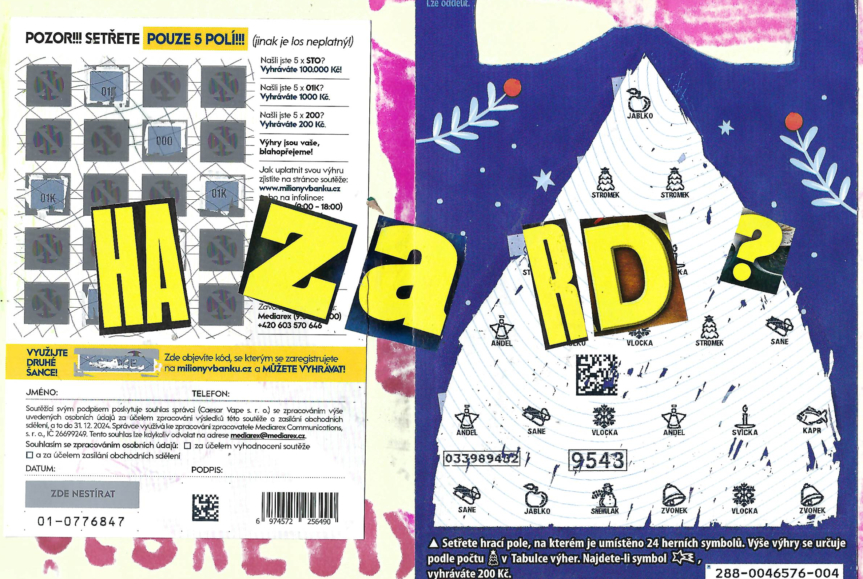
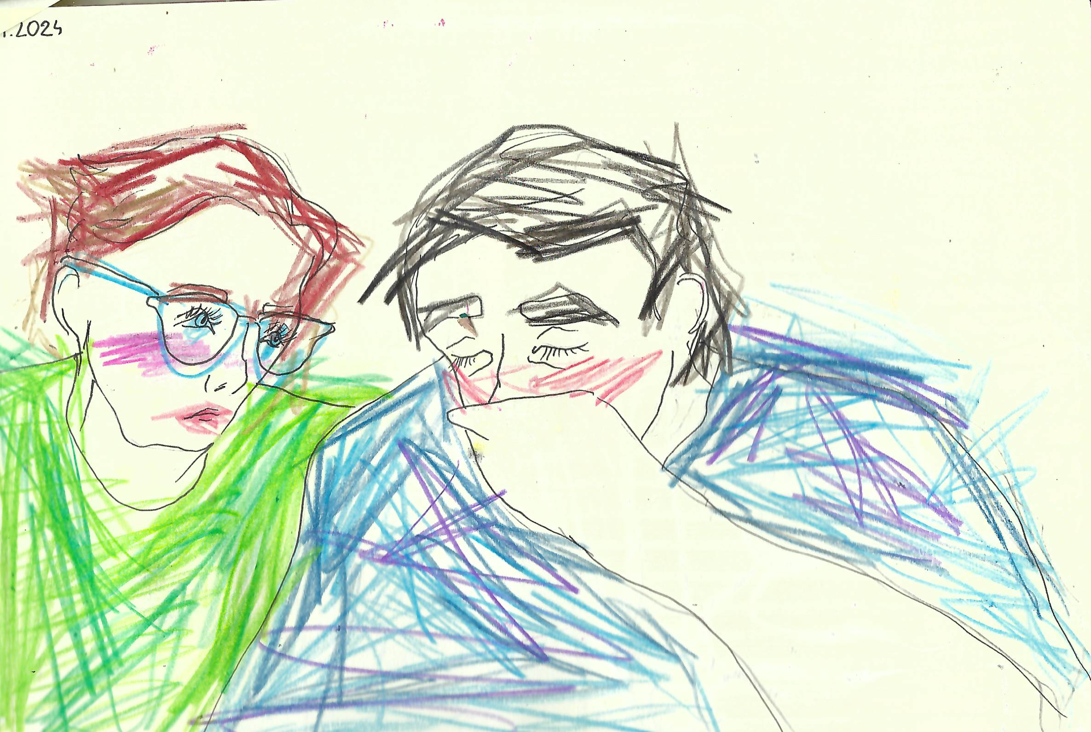
Z DENÍKOVÝCH ZÁZNAMŮ
Už od studií střední školy se věnuji kresbě a záznamům svých běžných dní. Fungují jako má volná tvorba, ve které se vyjadřuji různými médii (od kresby fixou, pastelkou, koláží až po malbu…)

Slide 5
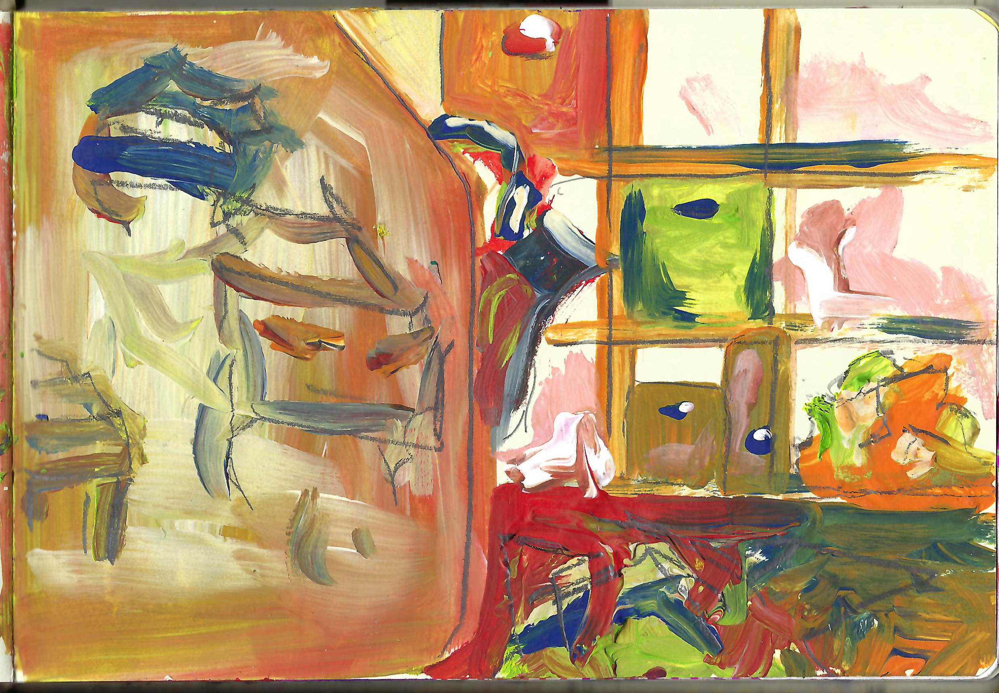
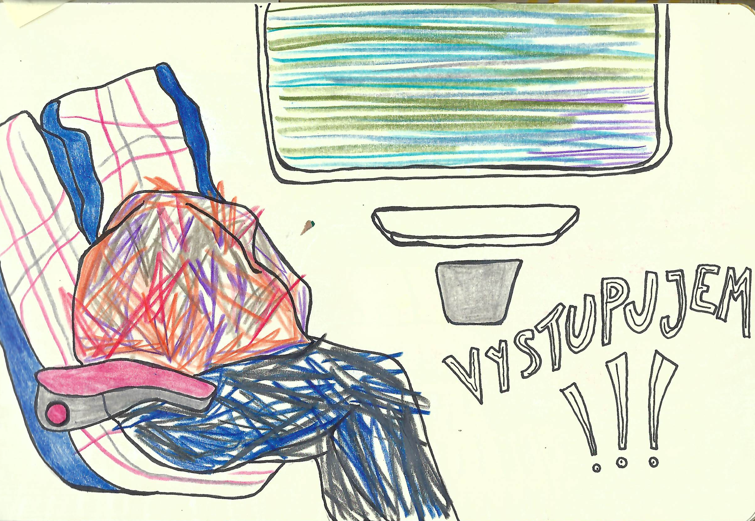
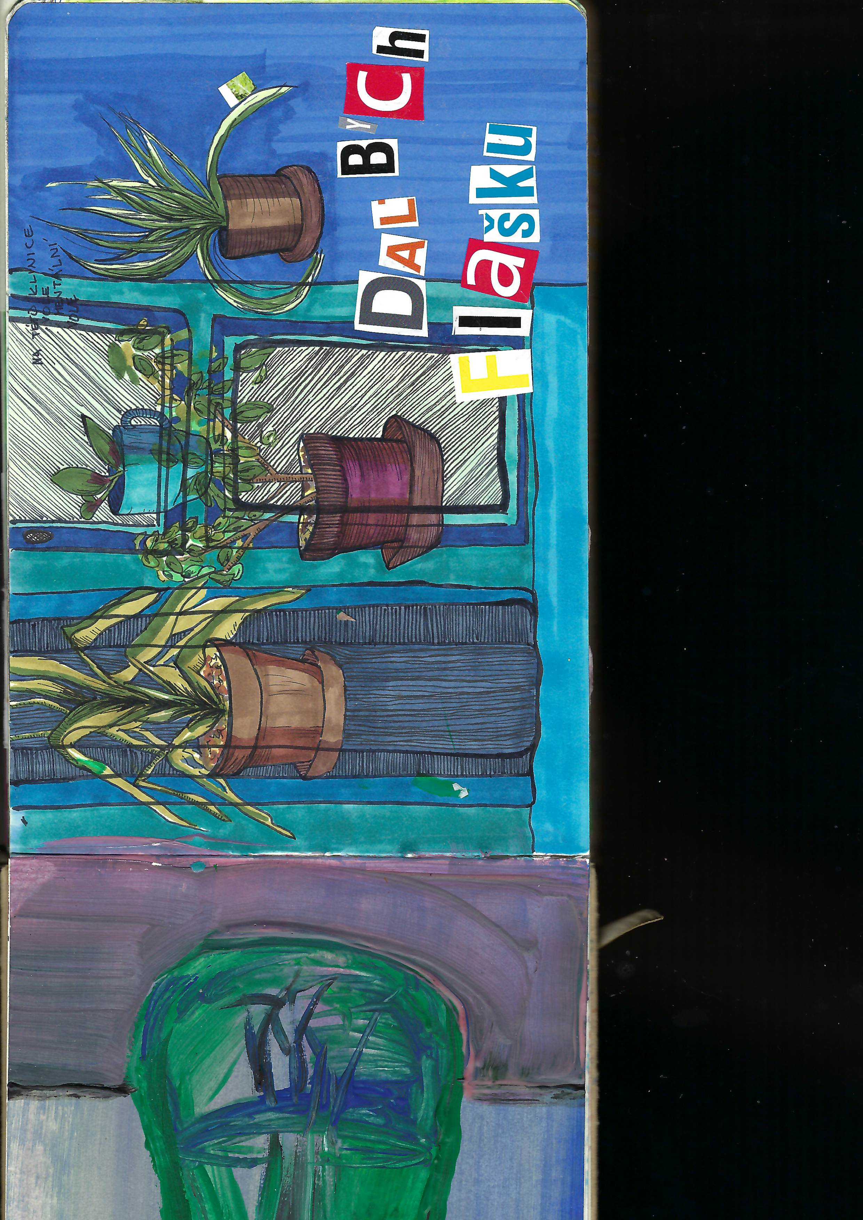
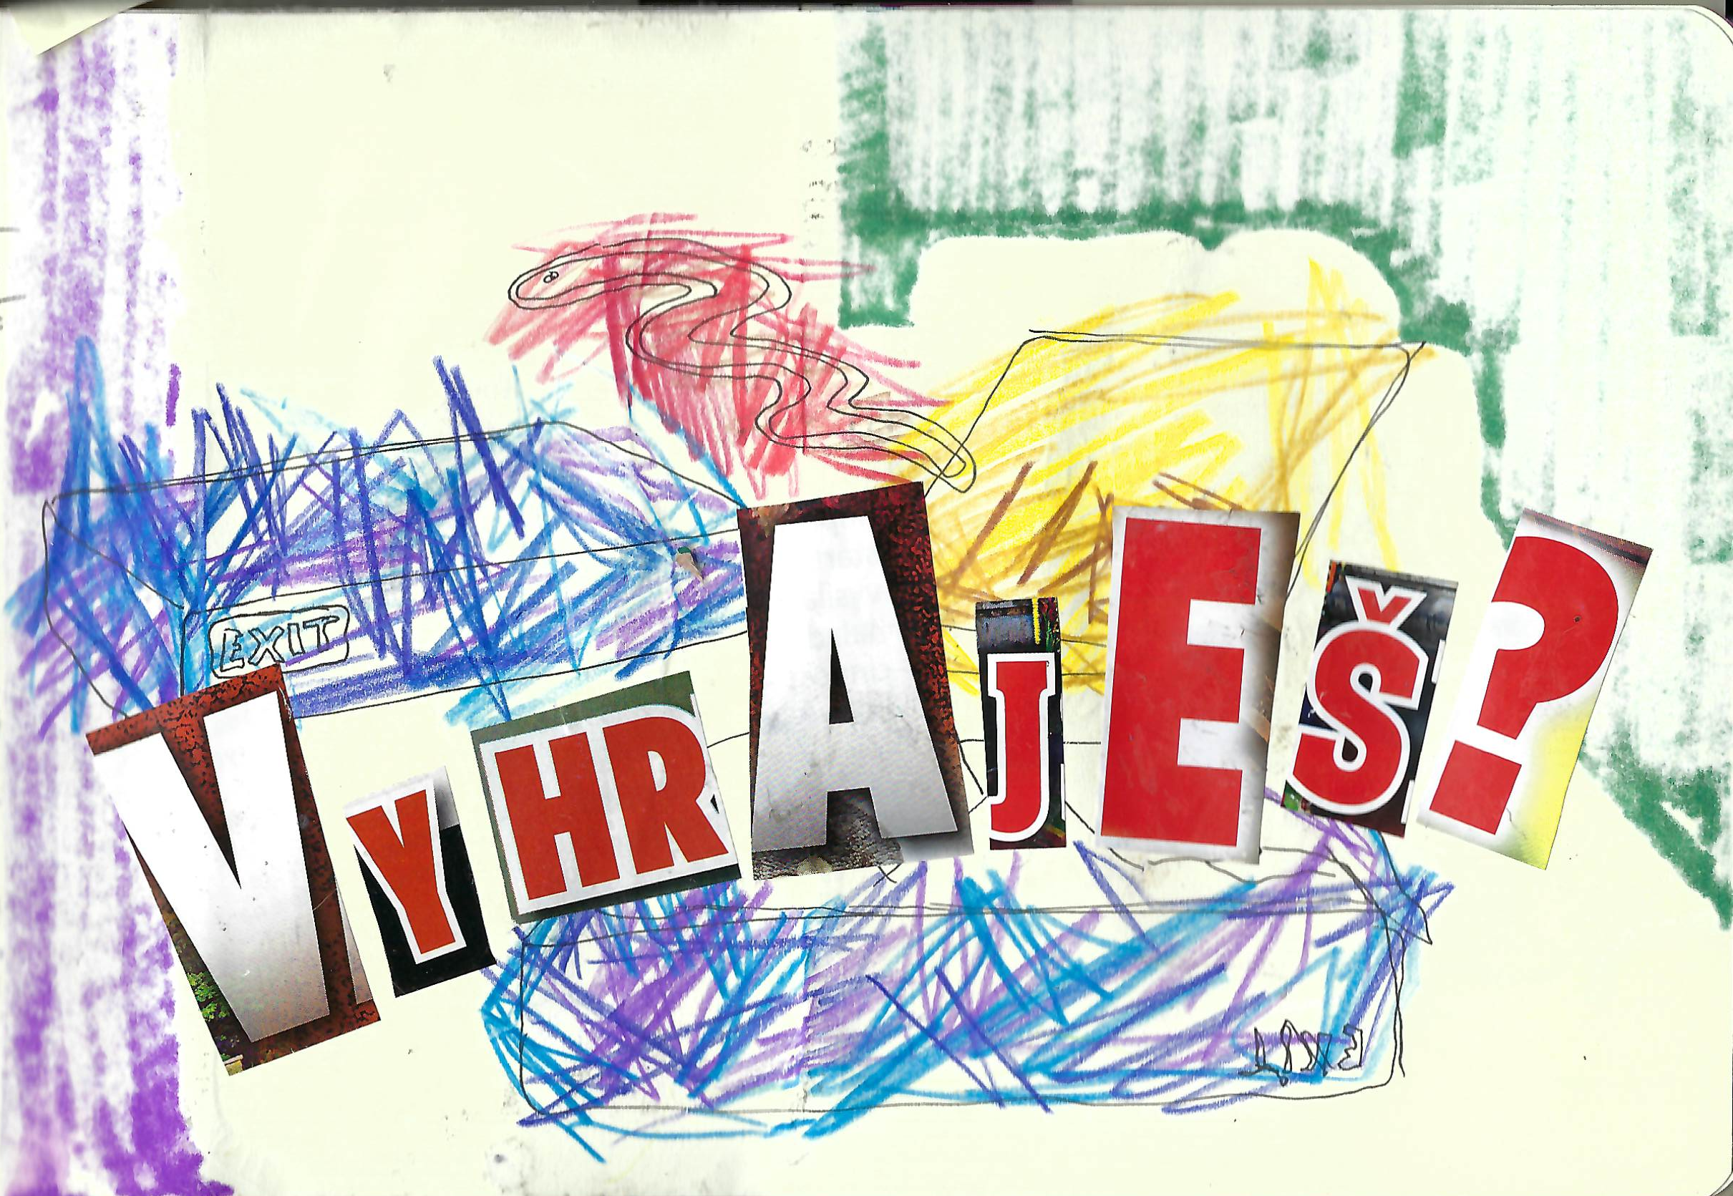
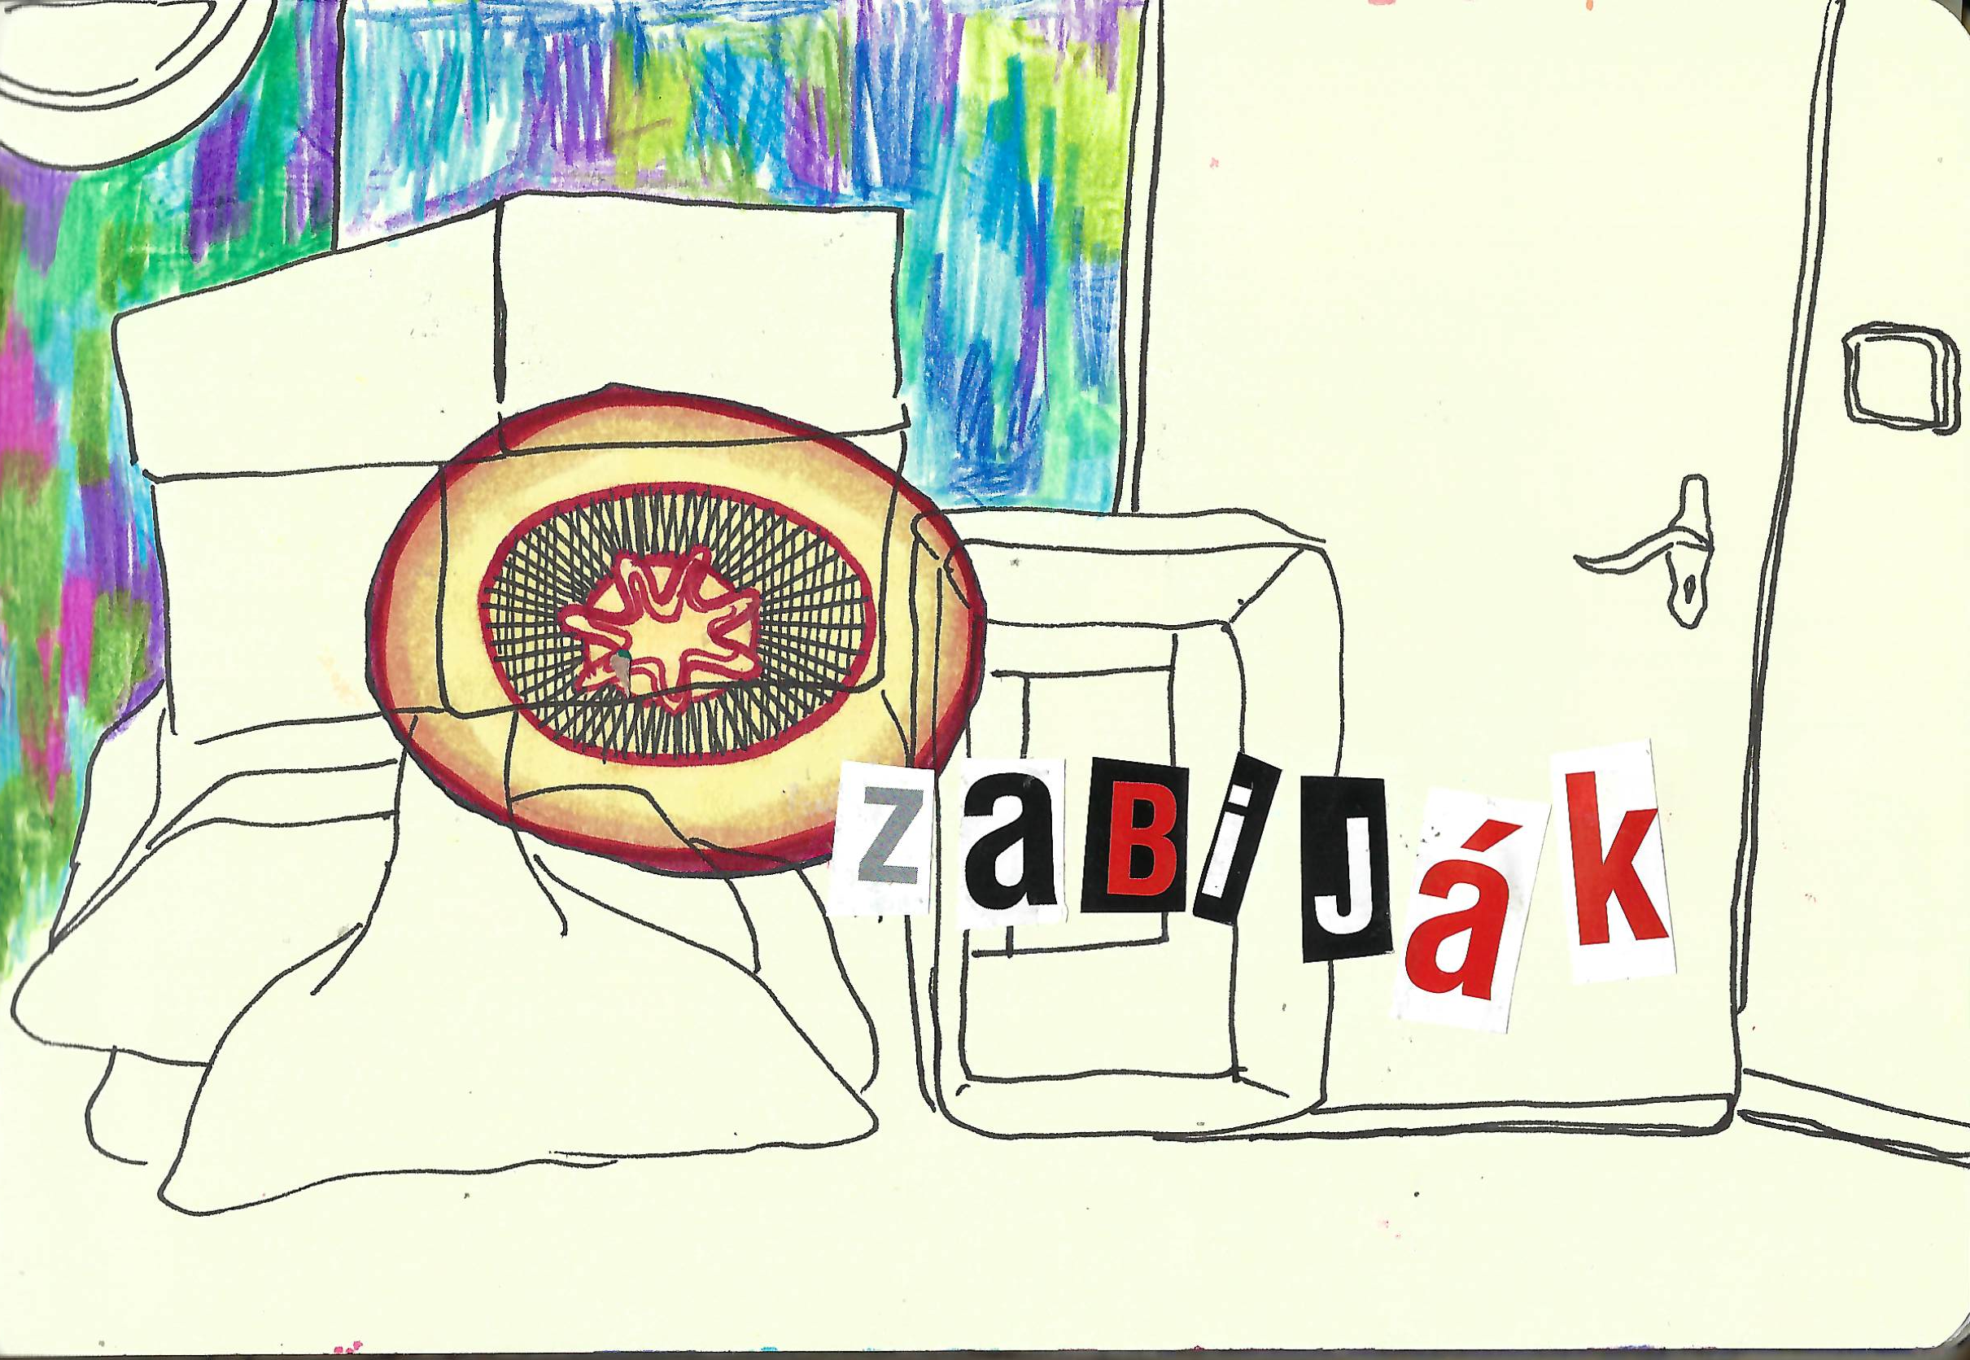
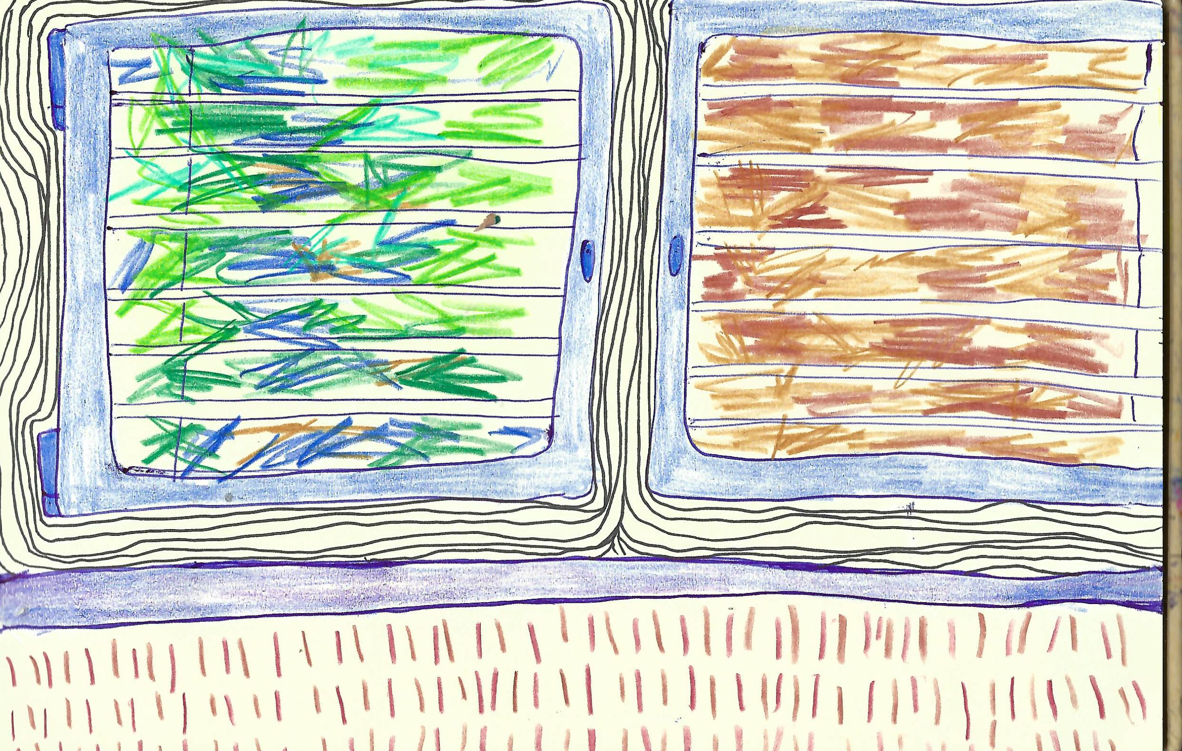

Slide 6
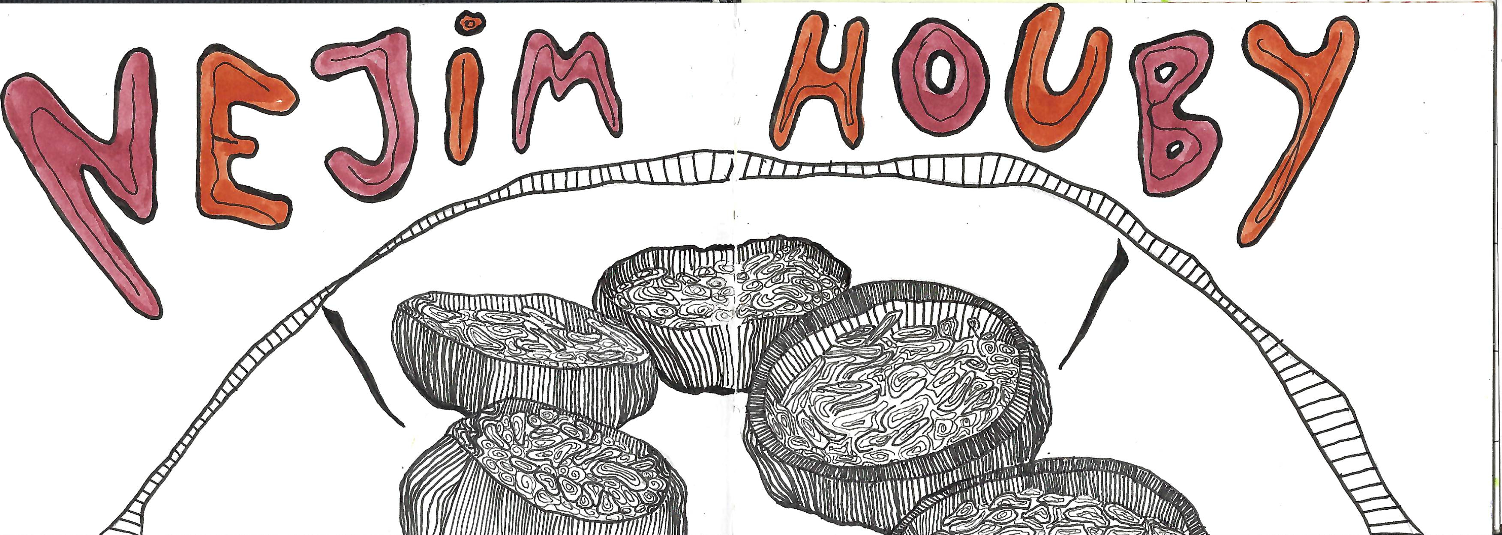
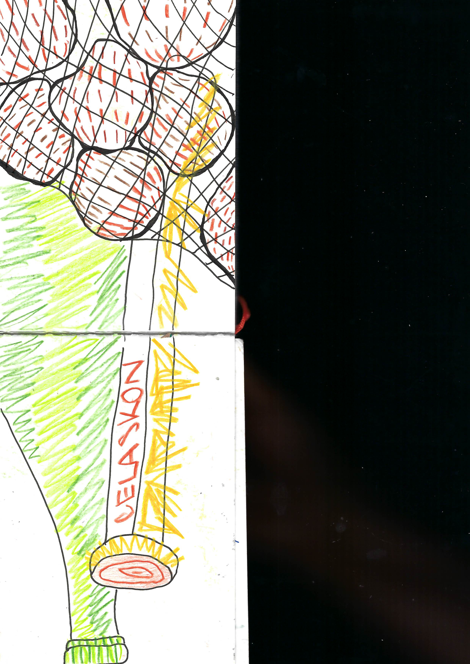
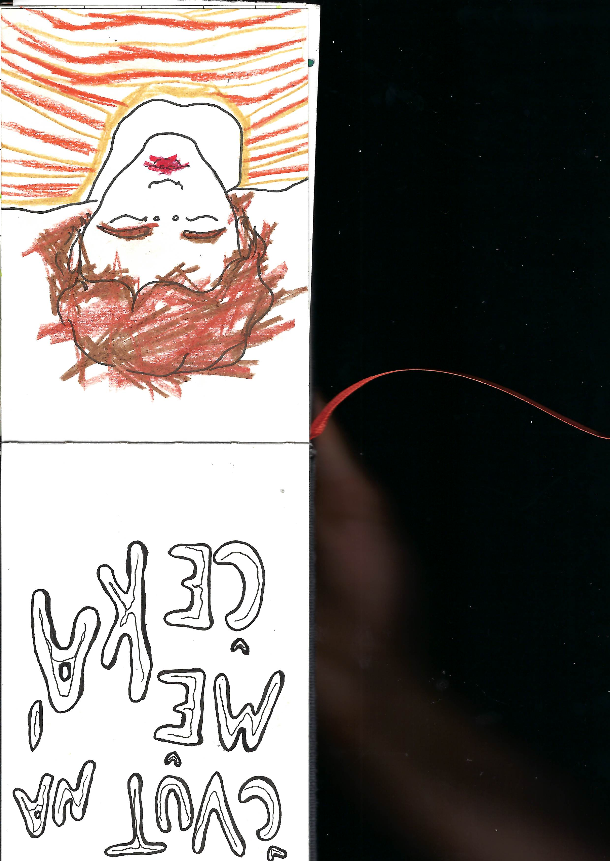
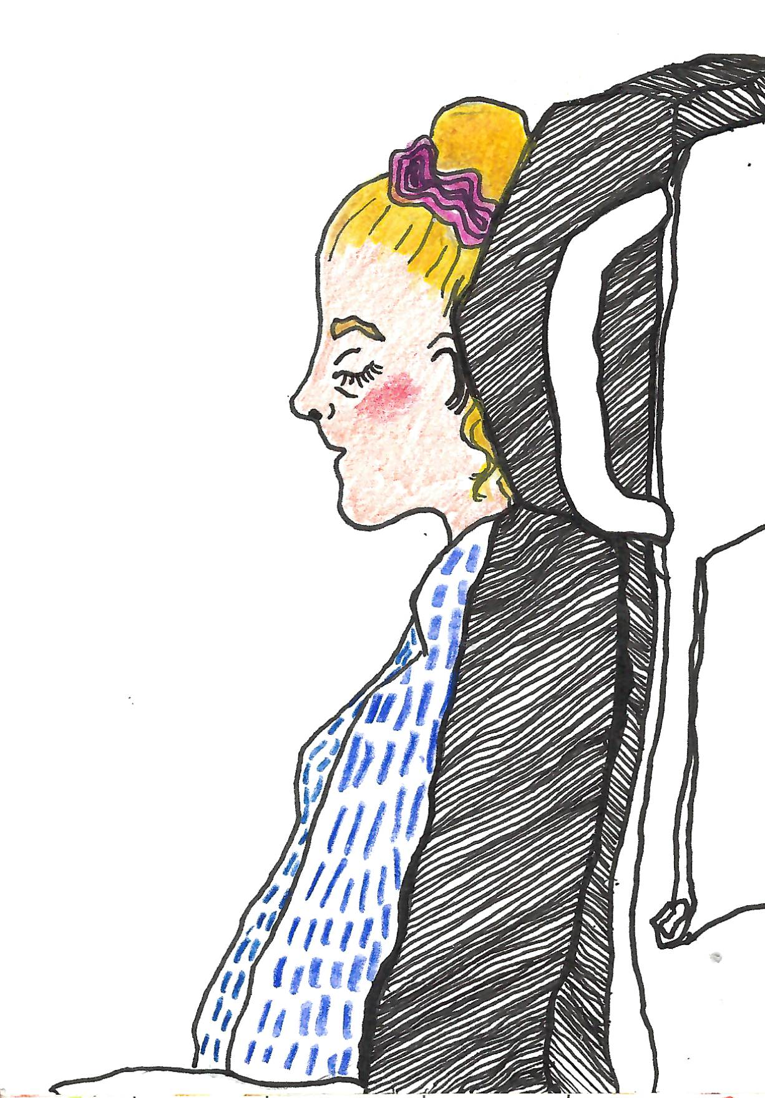
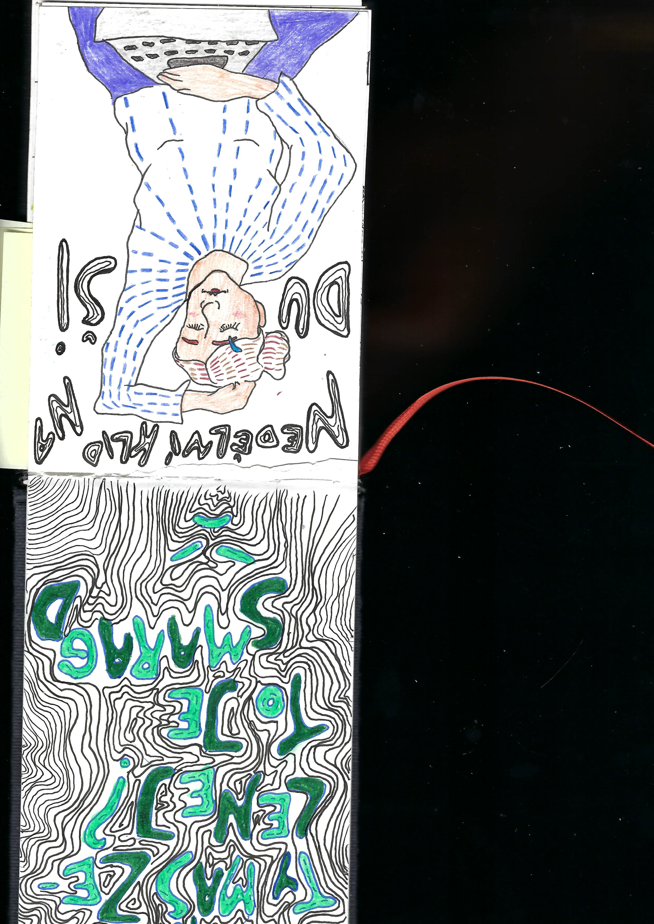

Slide 7
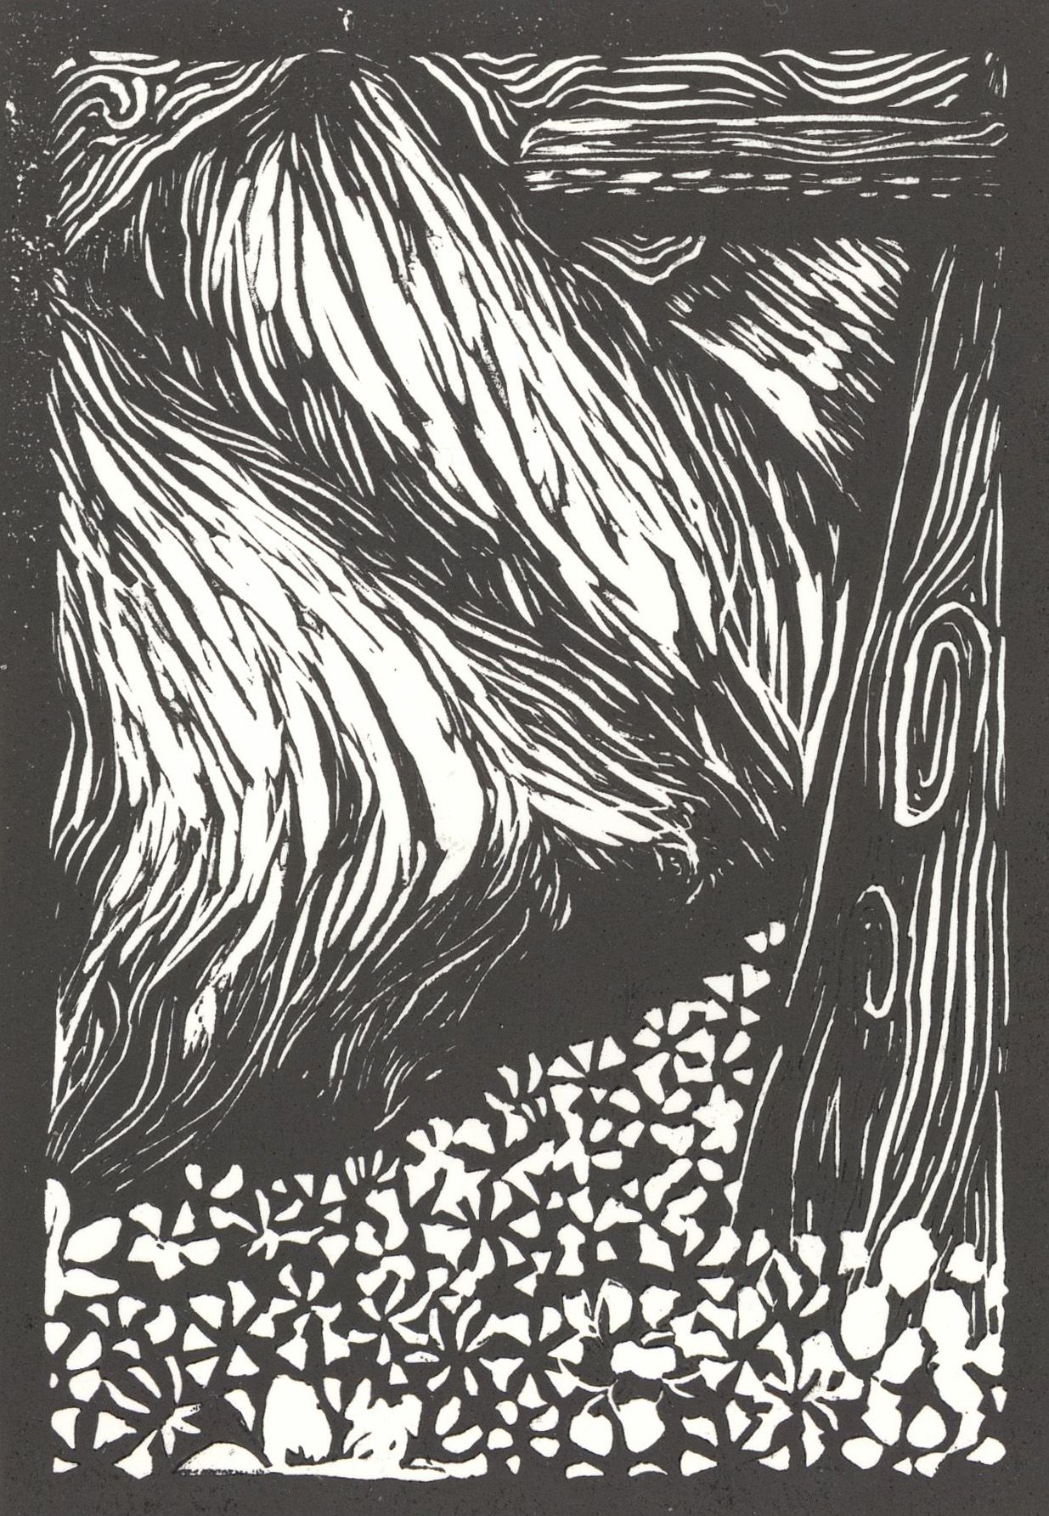
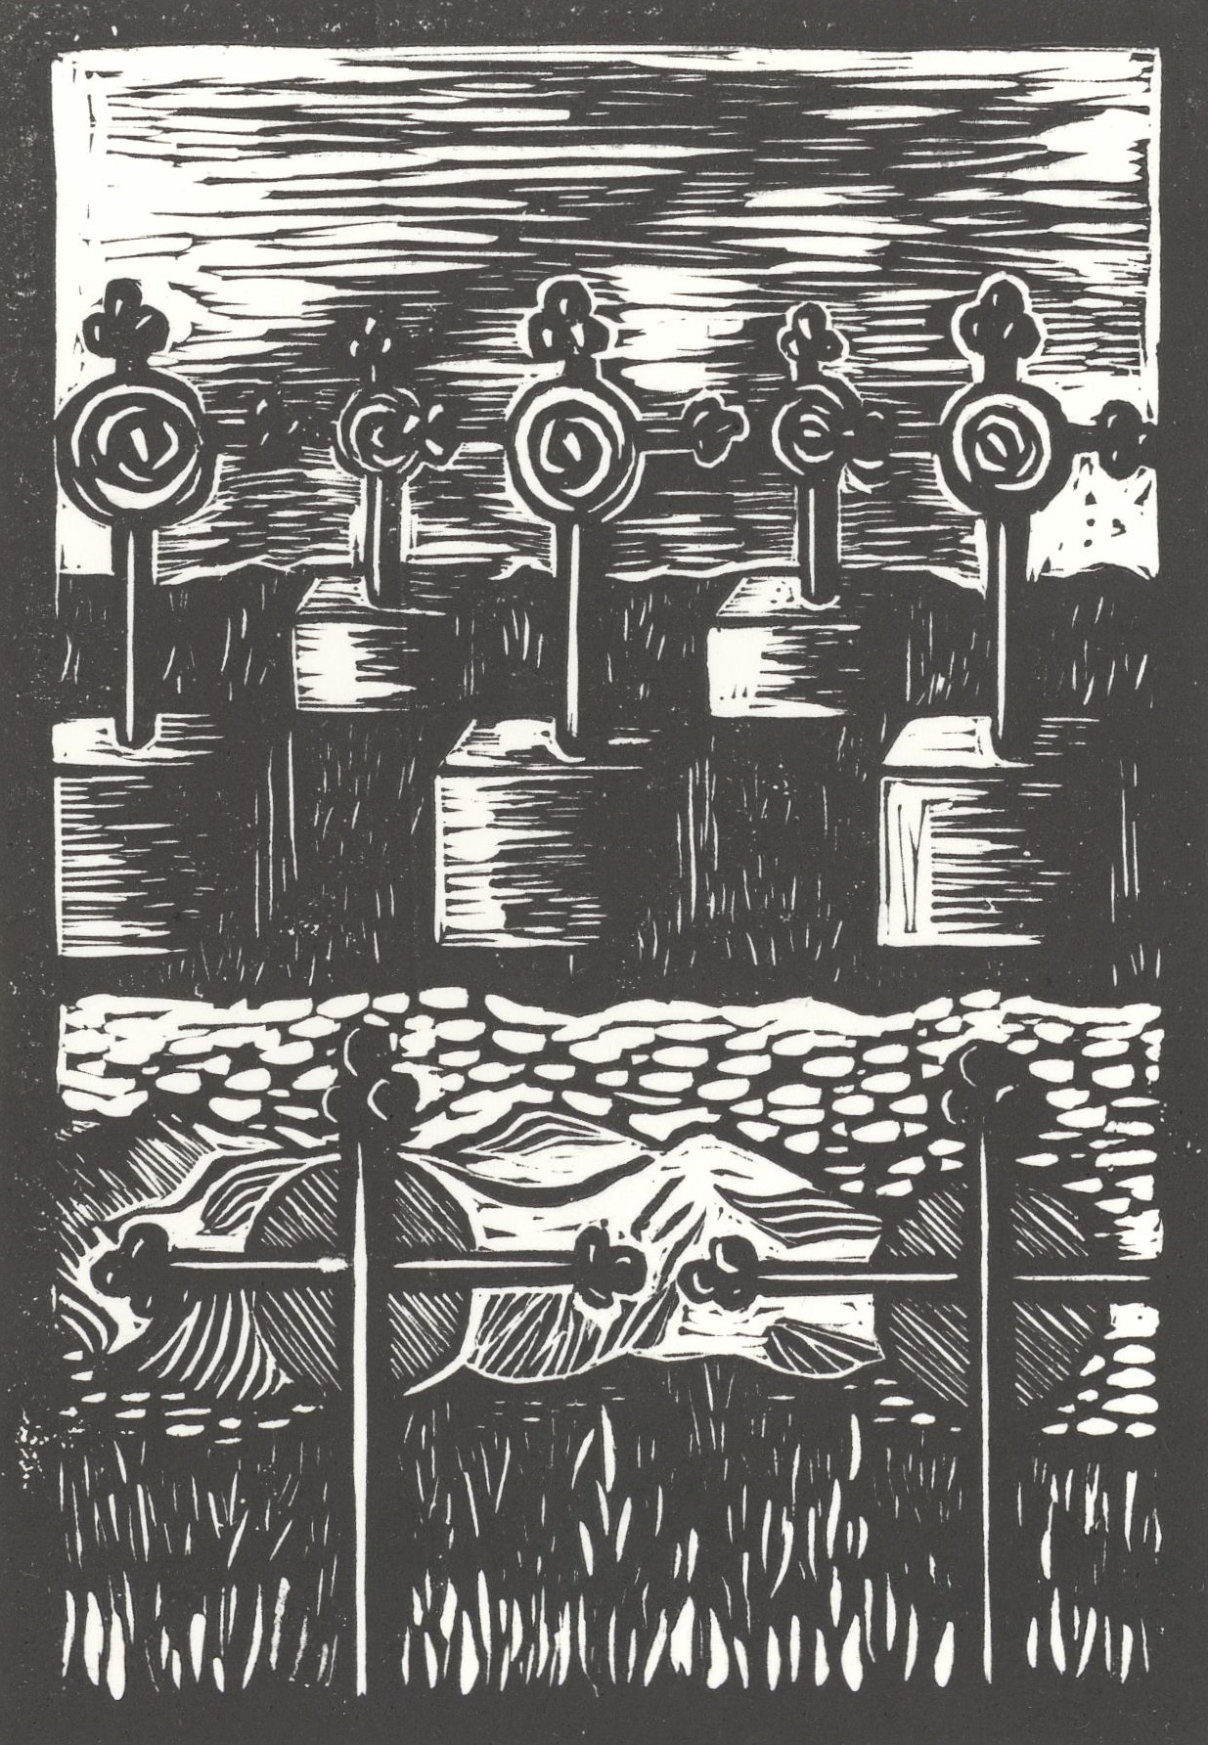
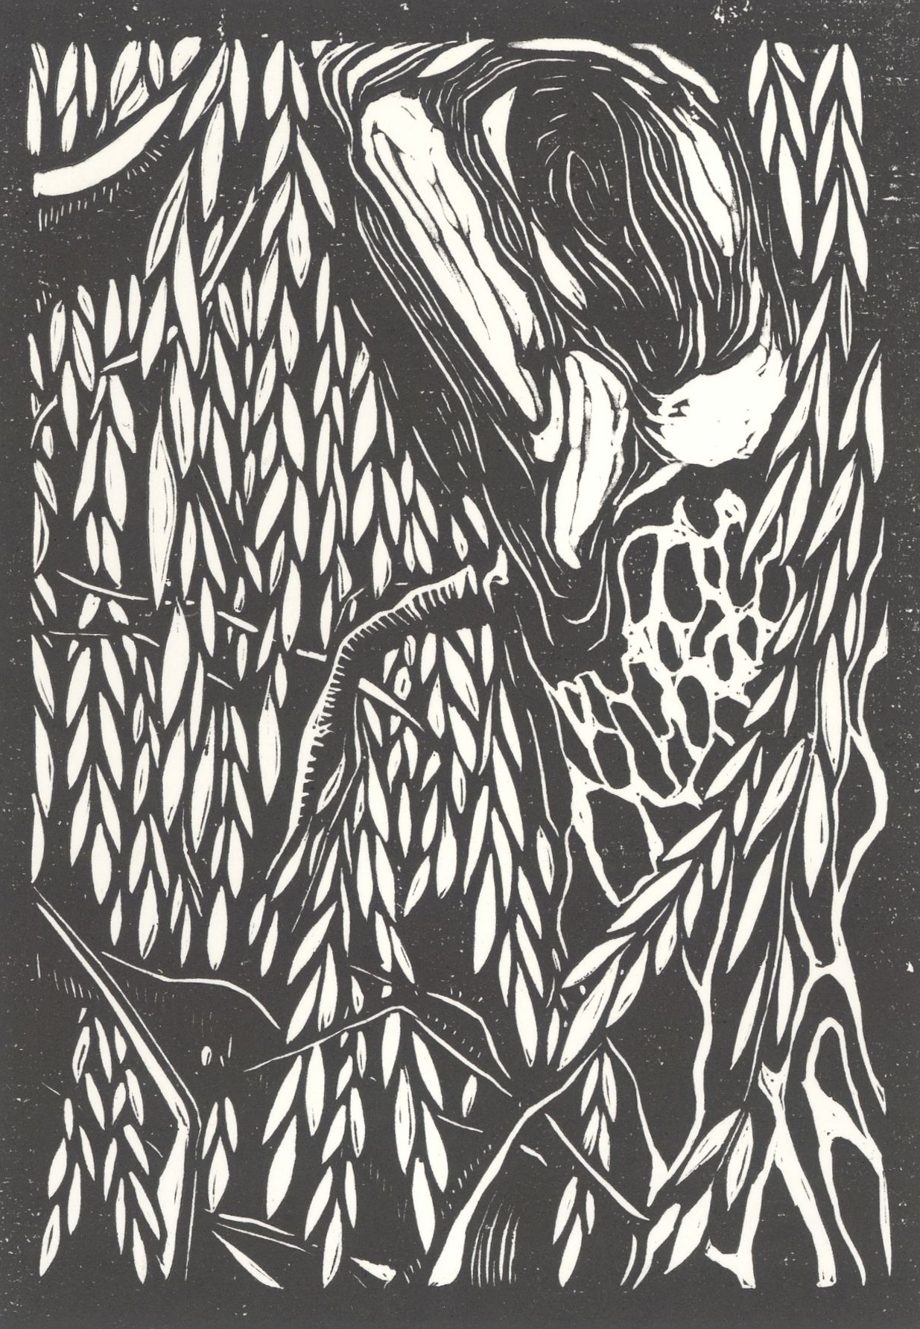
KYTICE, LINORYTOVÁ SÉRIE
Ve třinácti linorytových grafikách jsem se věnovala jednotlivým baladám. Dbala jsem hlavně na gradaci děje a samotnou techniku, kterou jsem si postupně osvojovala.

Slide 8
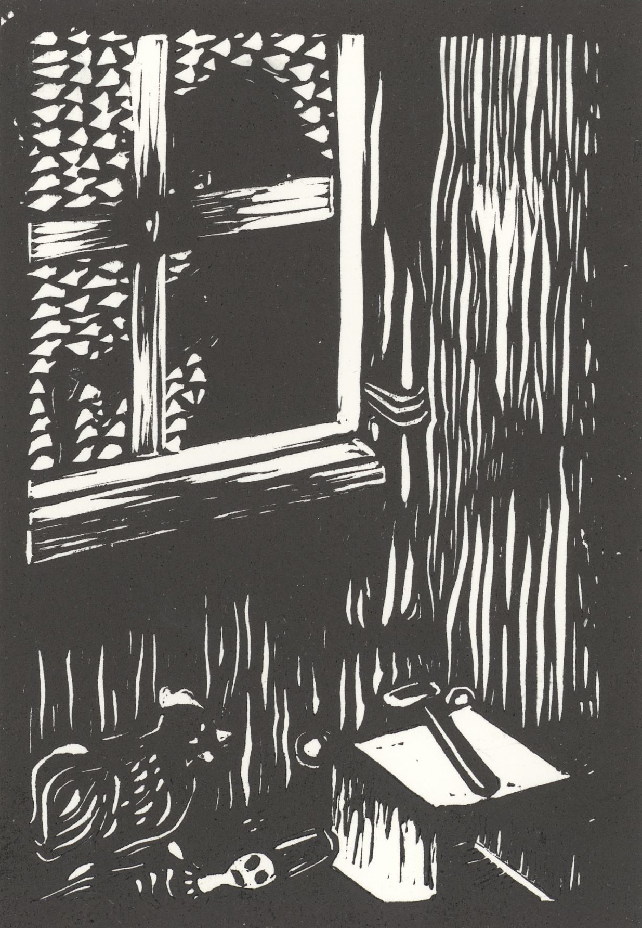
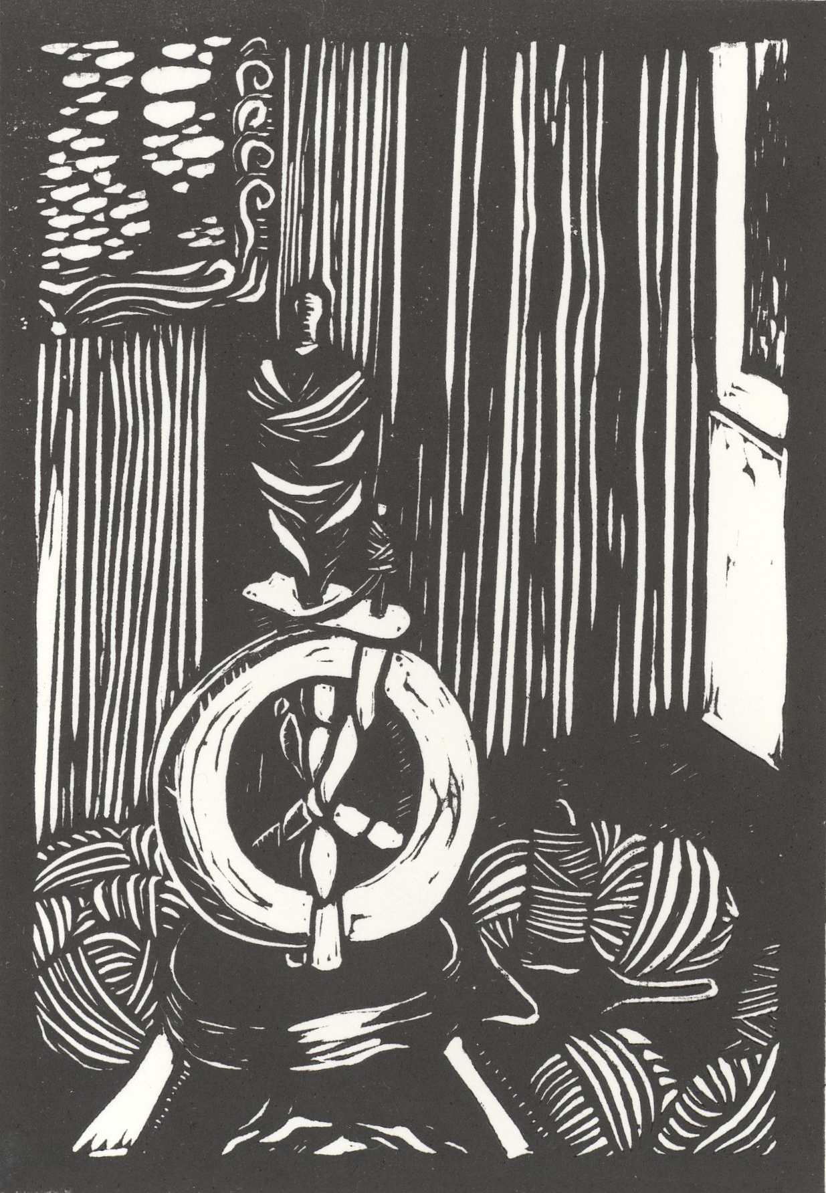
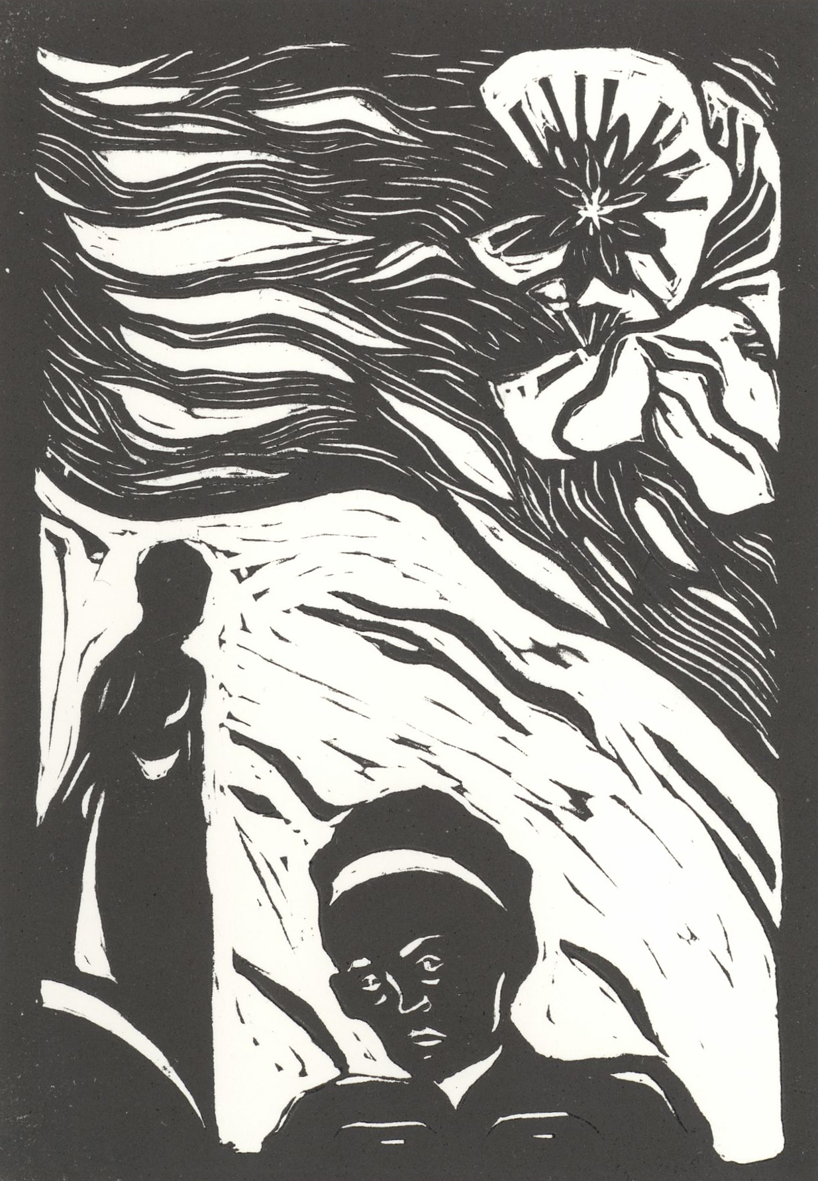
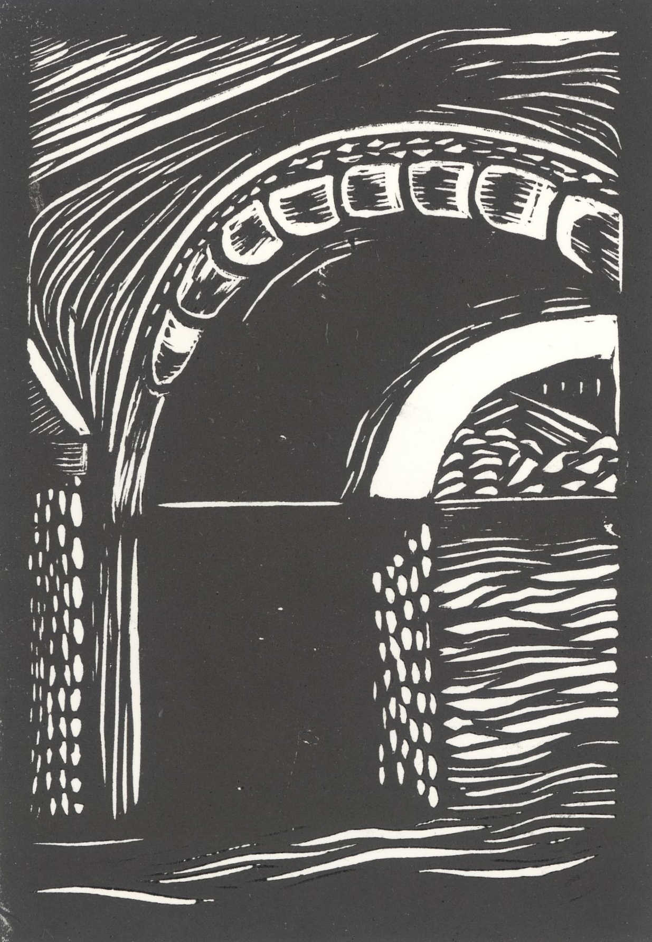
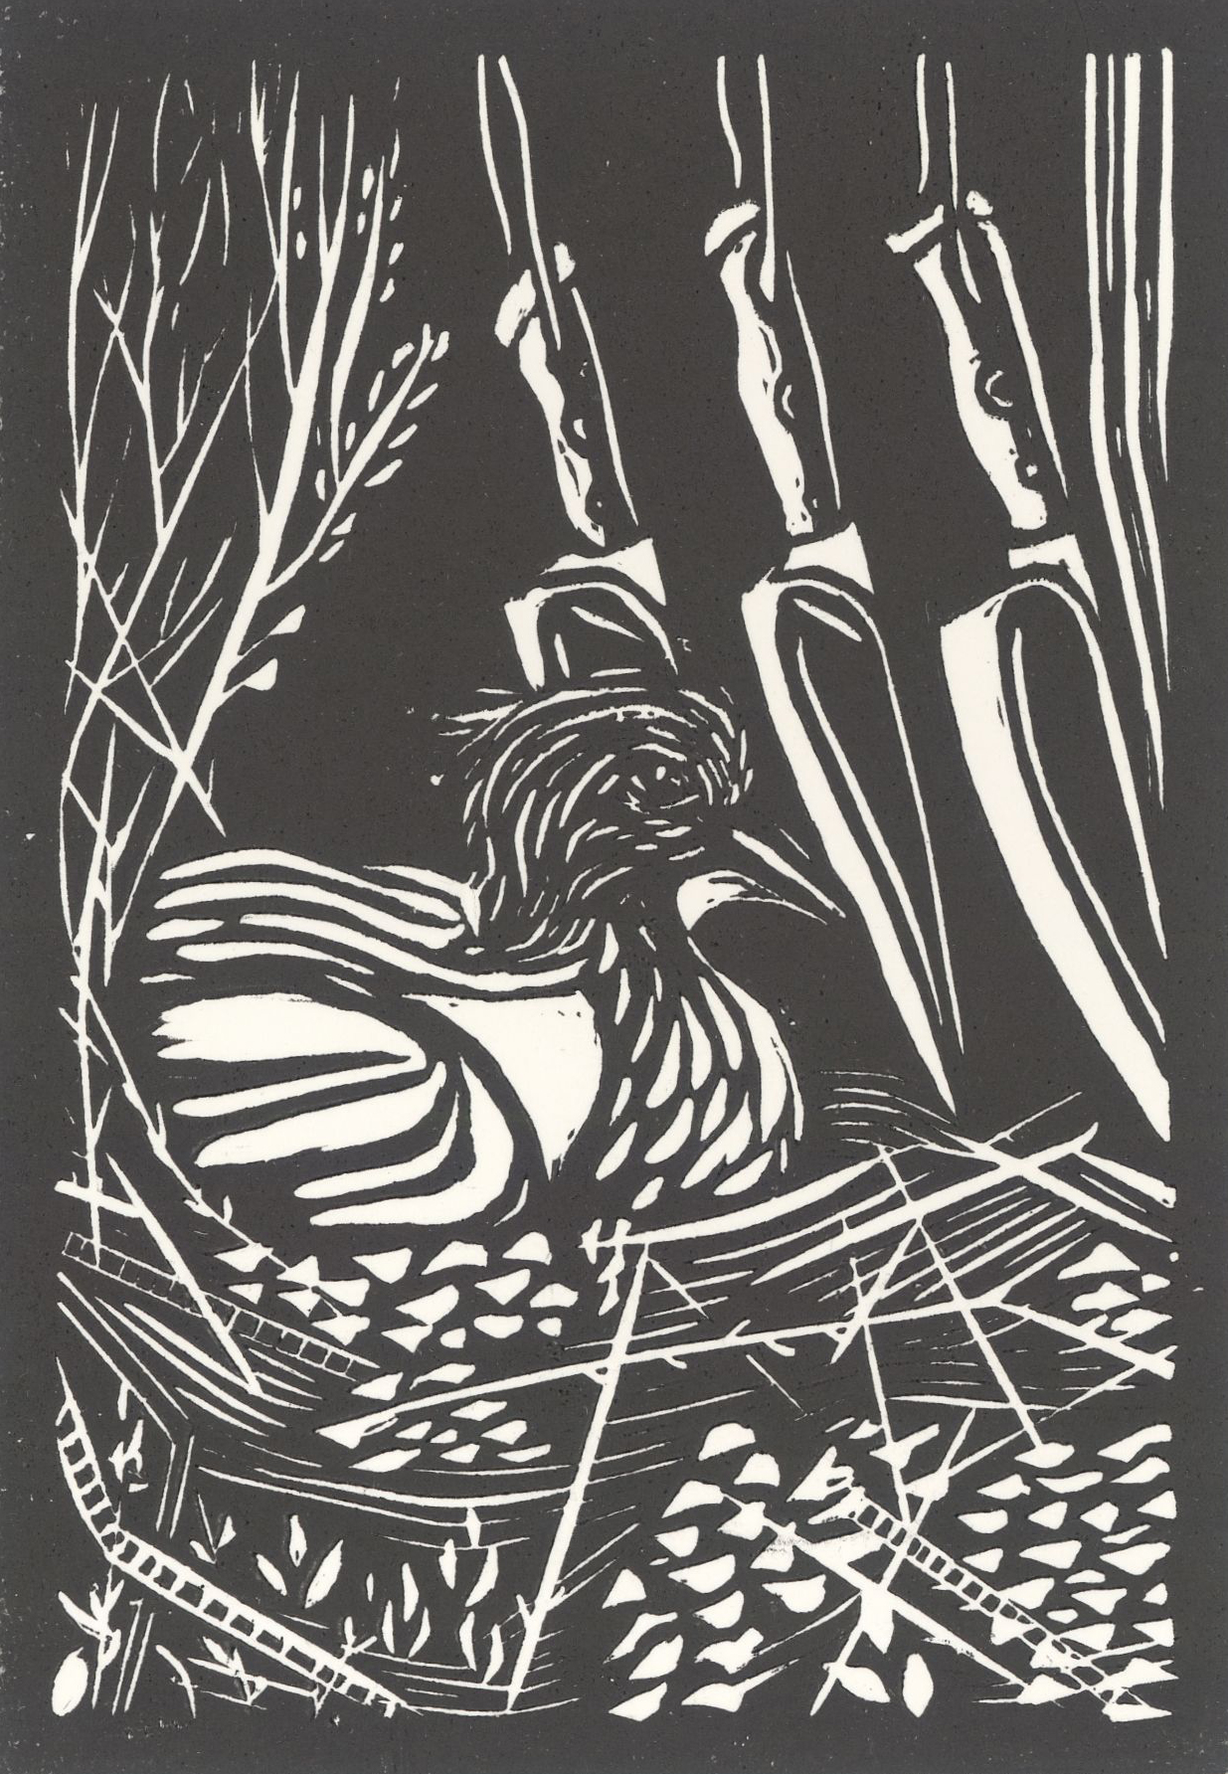
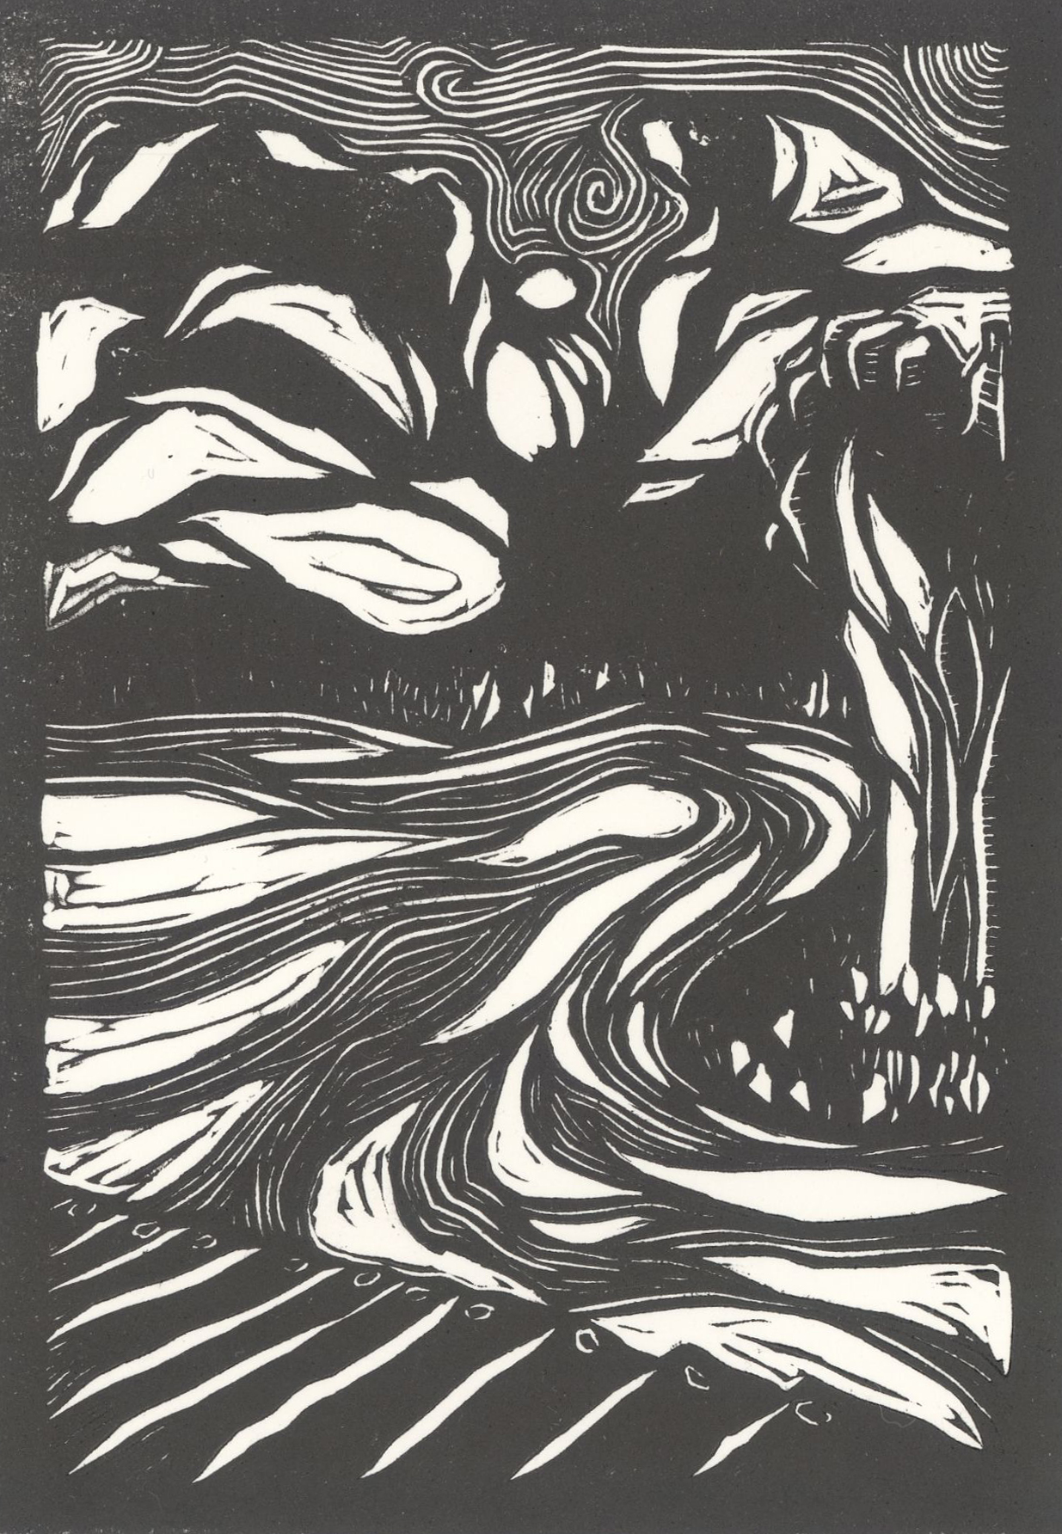
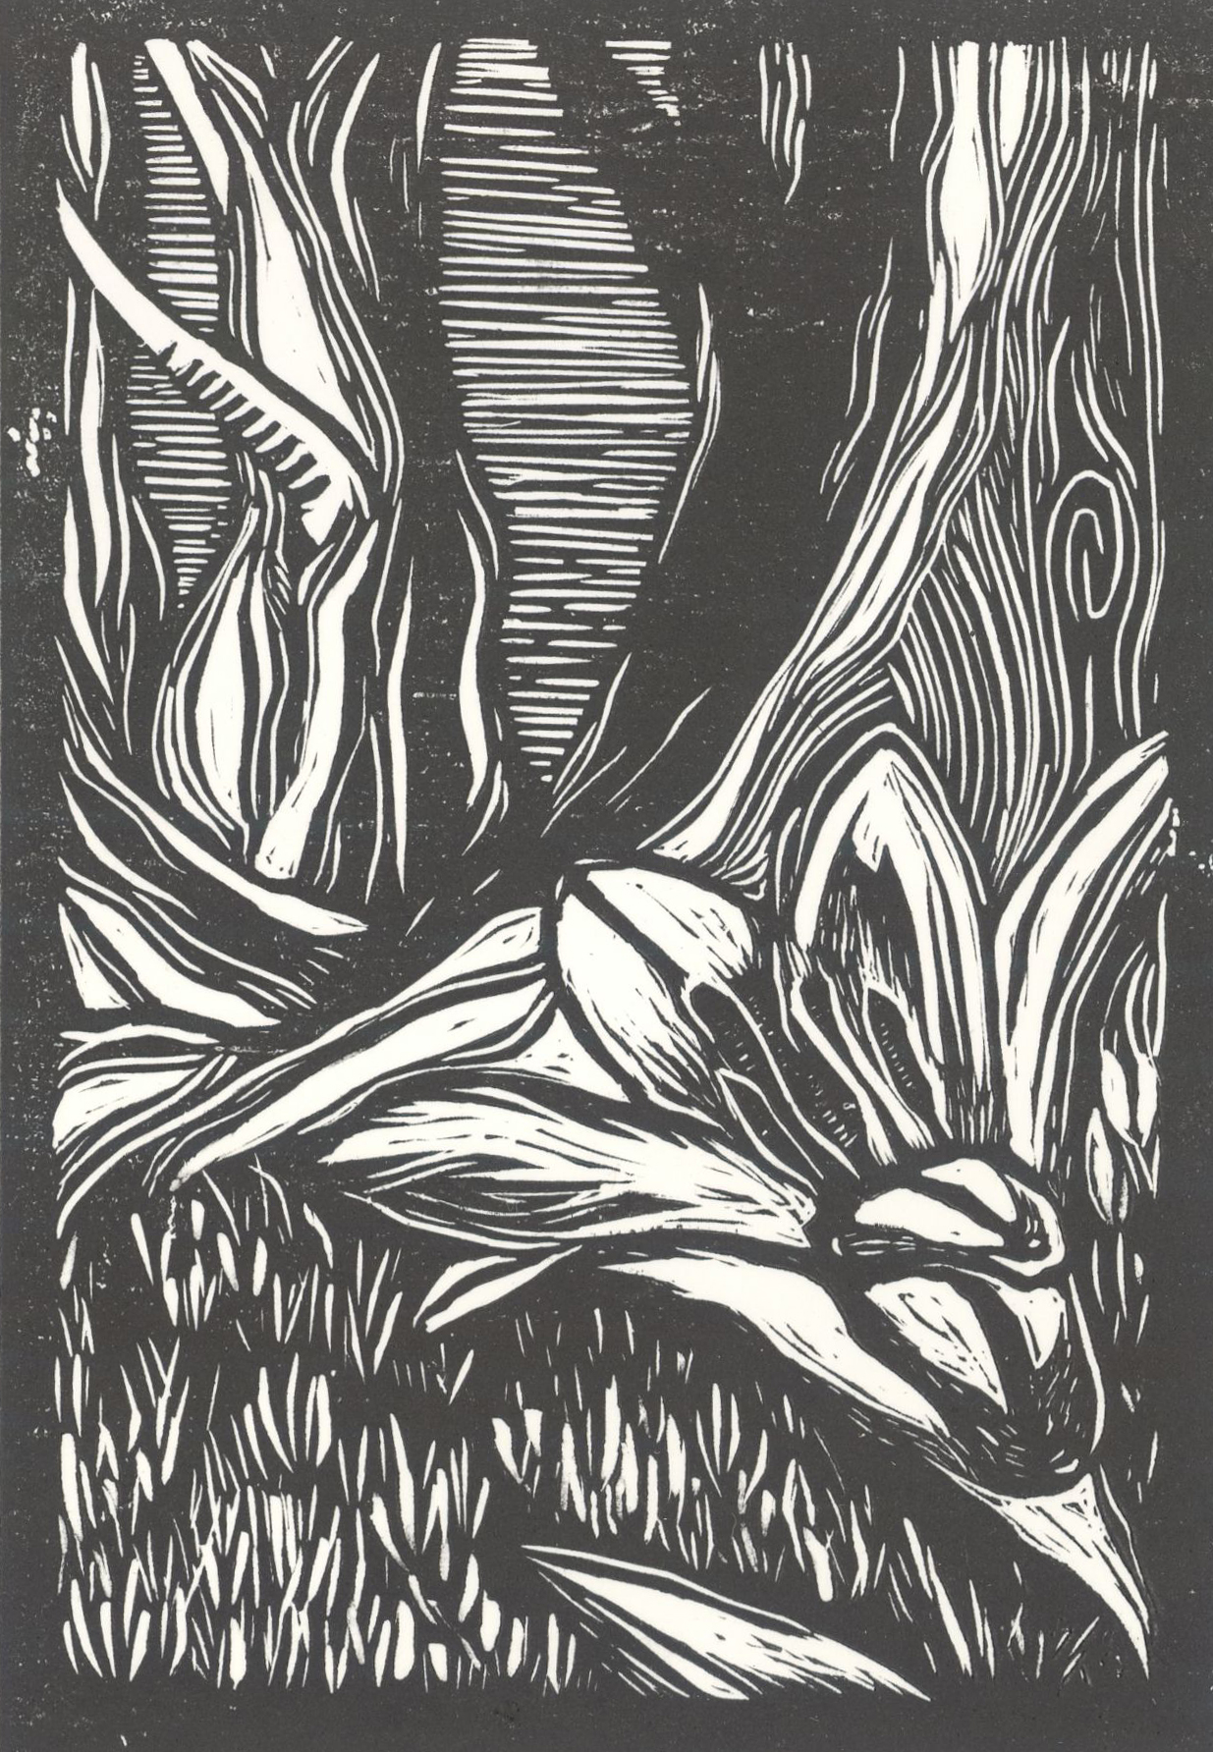
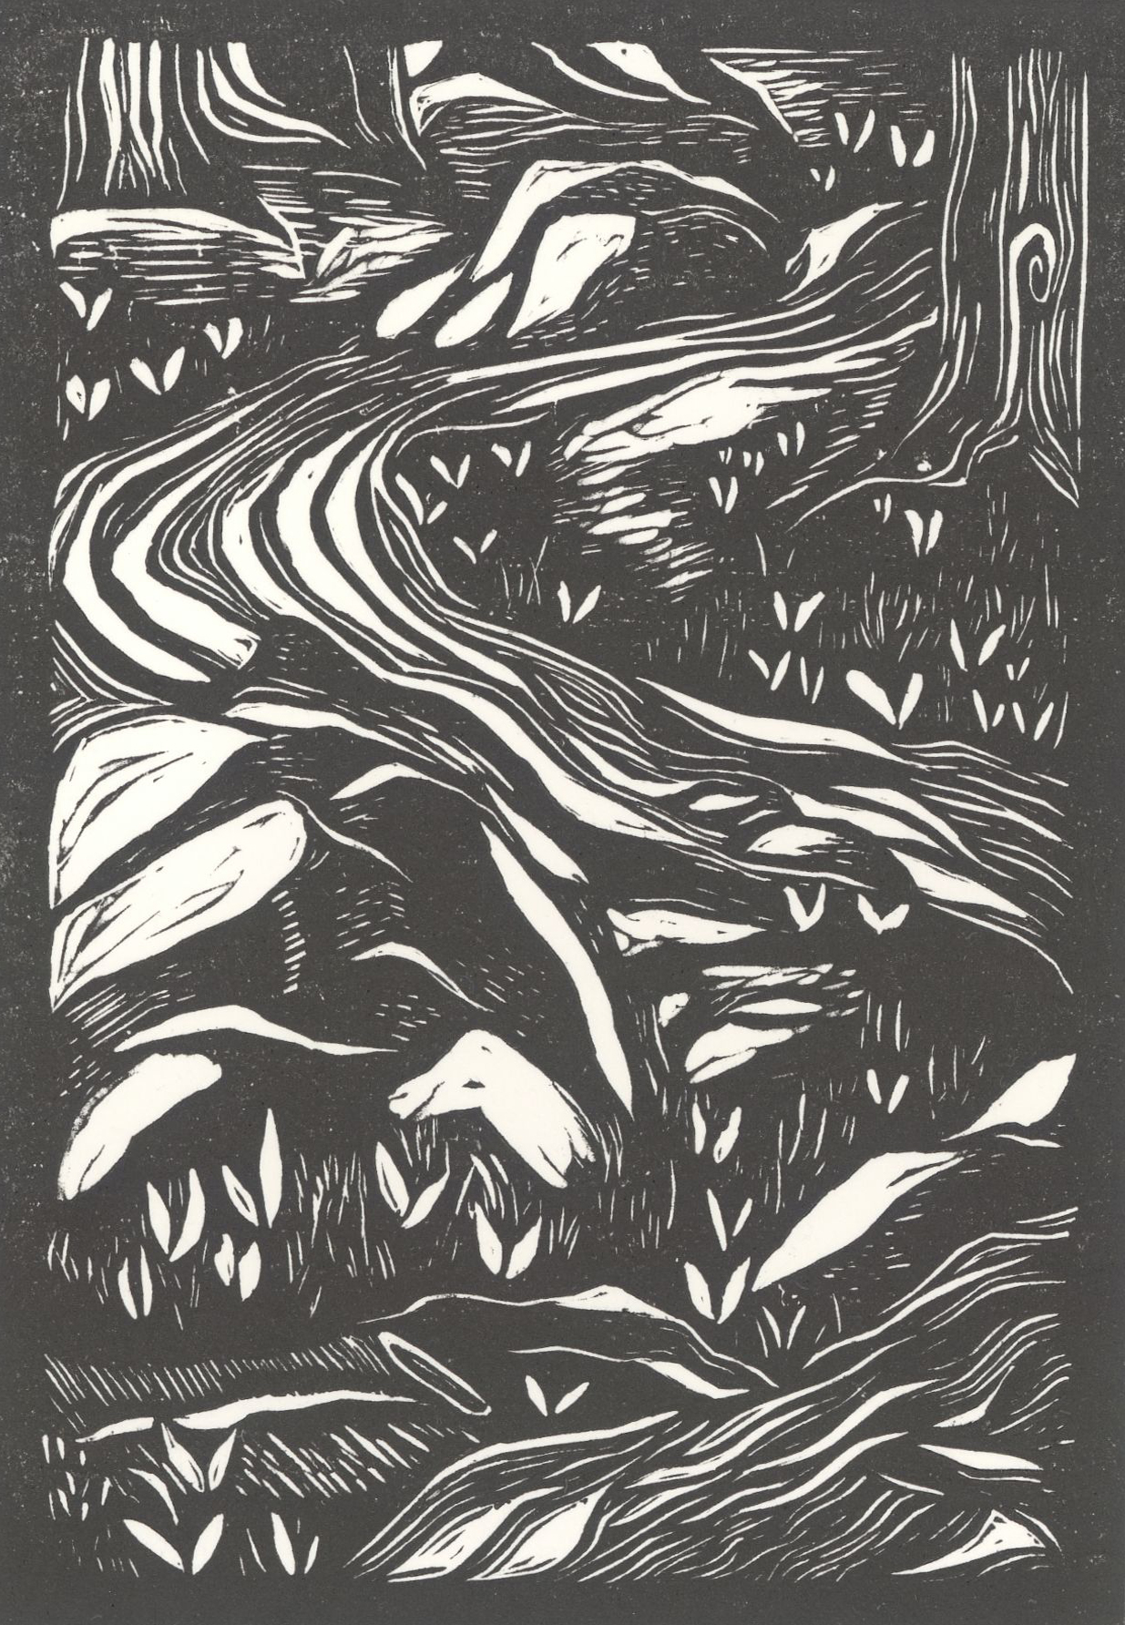

Slide 9

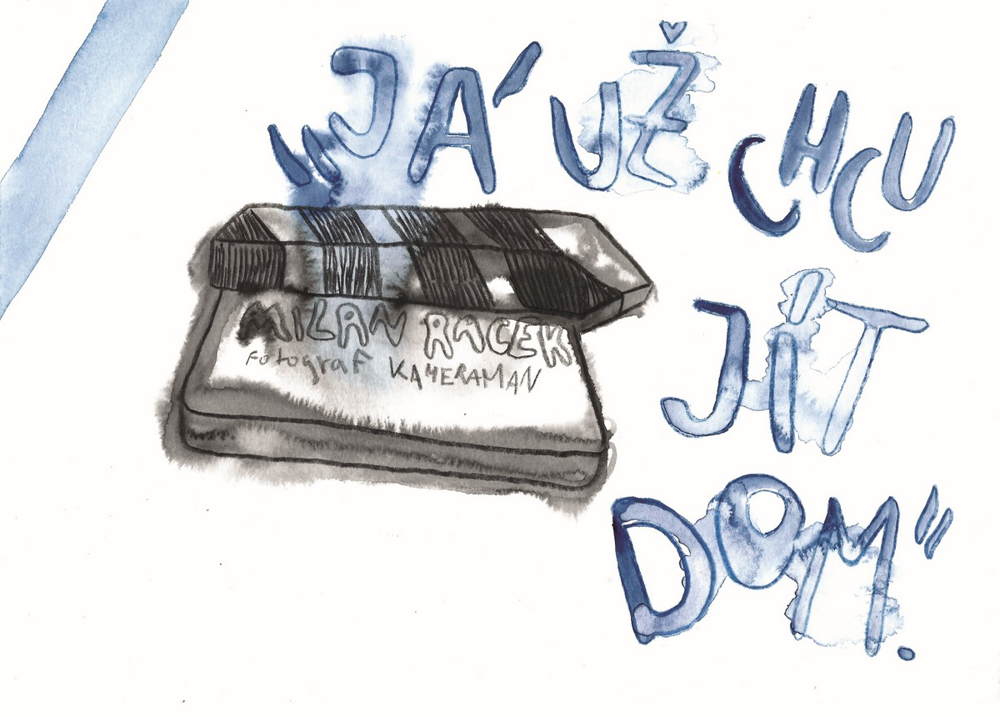
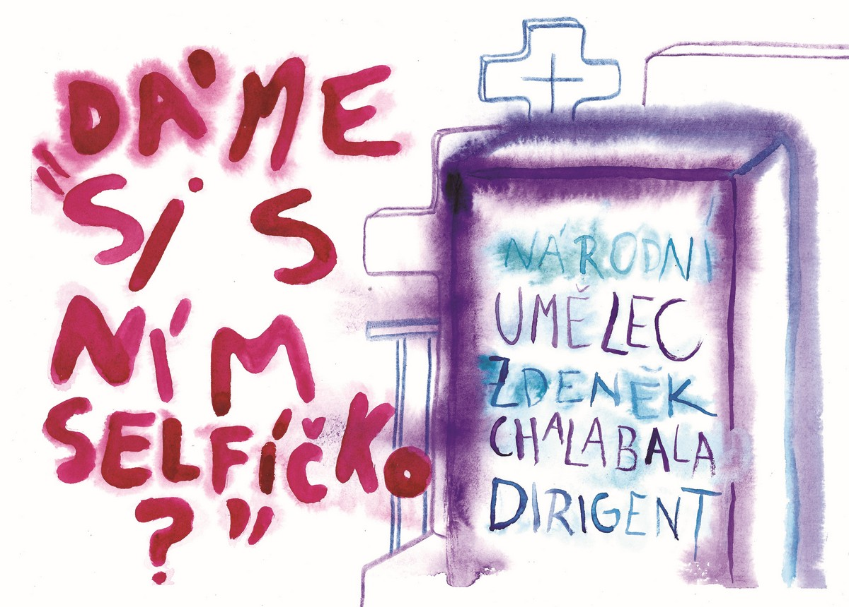
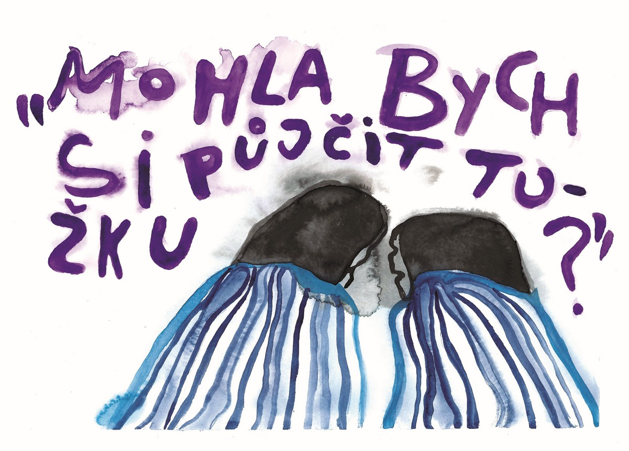
CO SE TRADUJE HŘBITOVEM?
Autorské leporelo formátu A5 na téma hlášek, co jsem zaslechla na Vyšehradském hřbitově. Technika byl povinně akvarel, jelikož šlo o semestrální projekt do školy doplněný o detaily pastelkou.

Slide 10
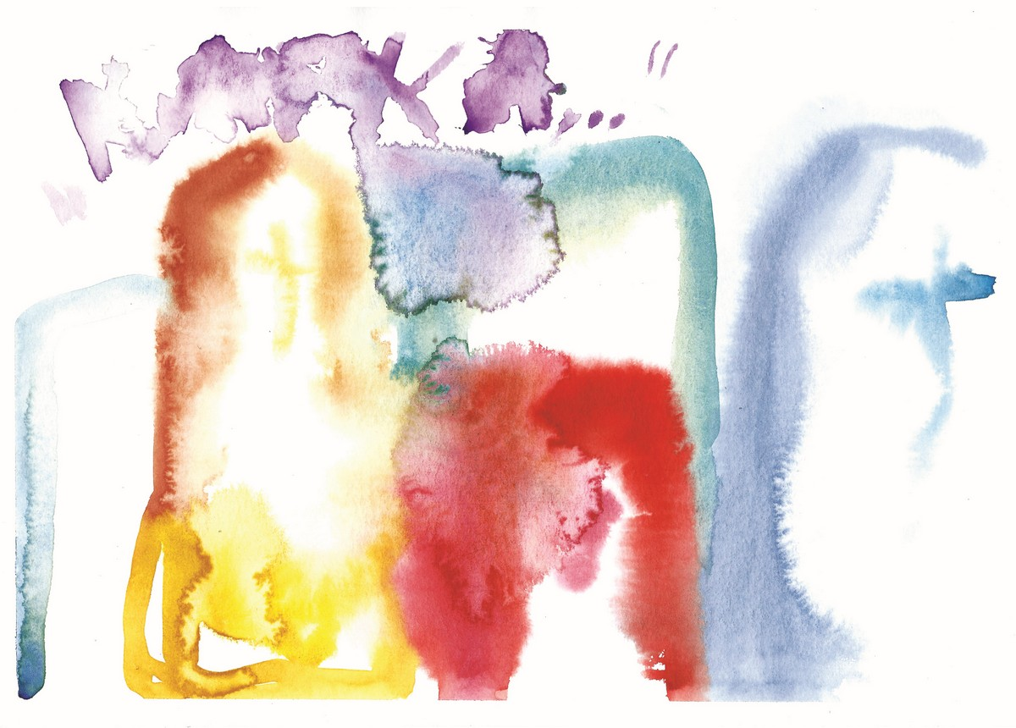
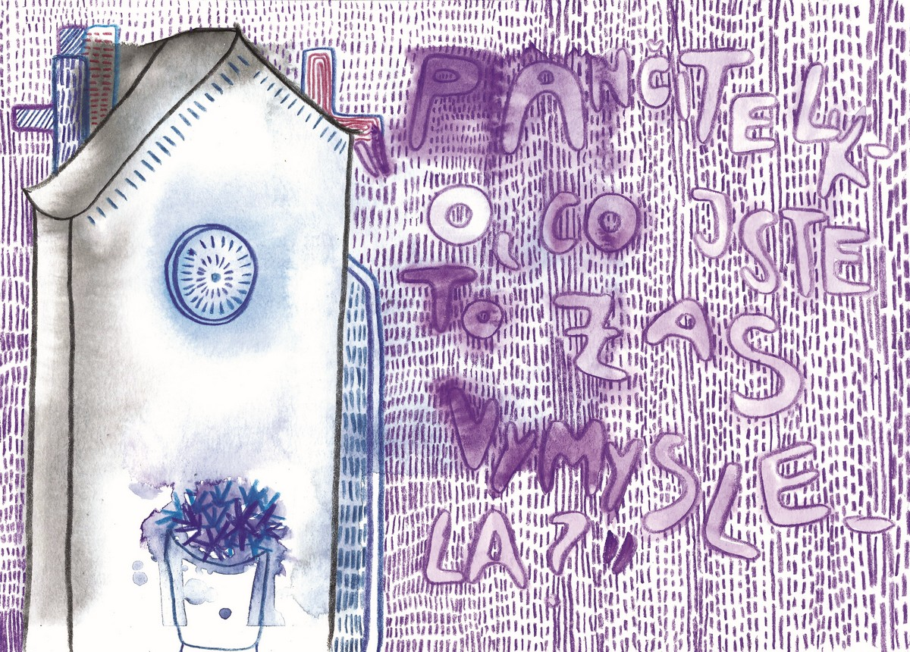
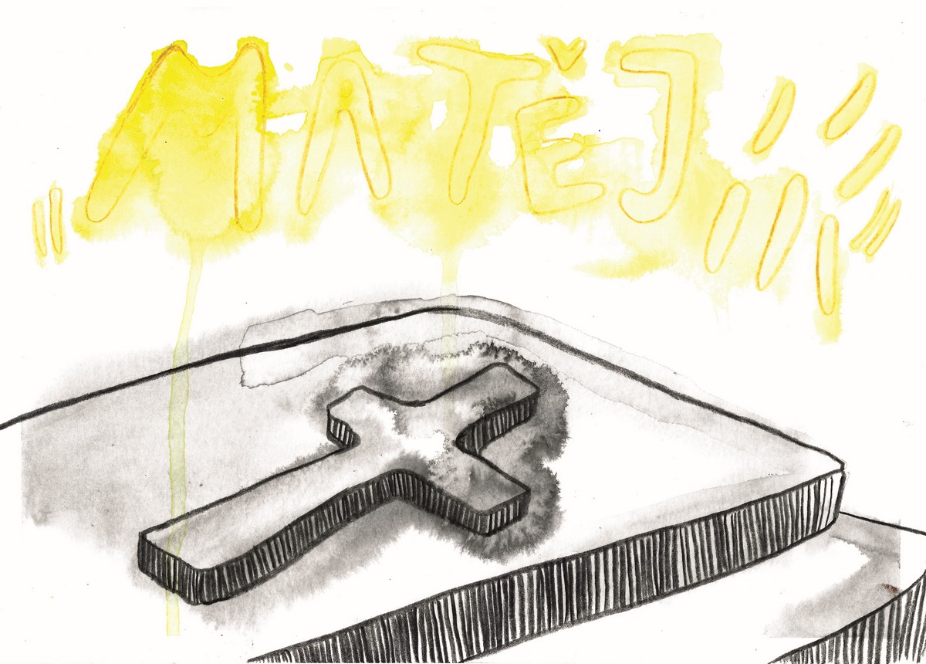
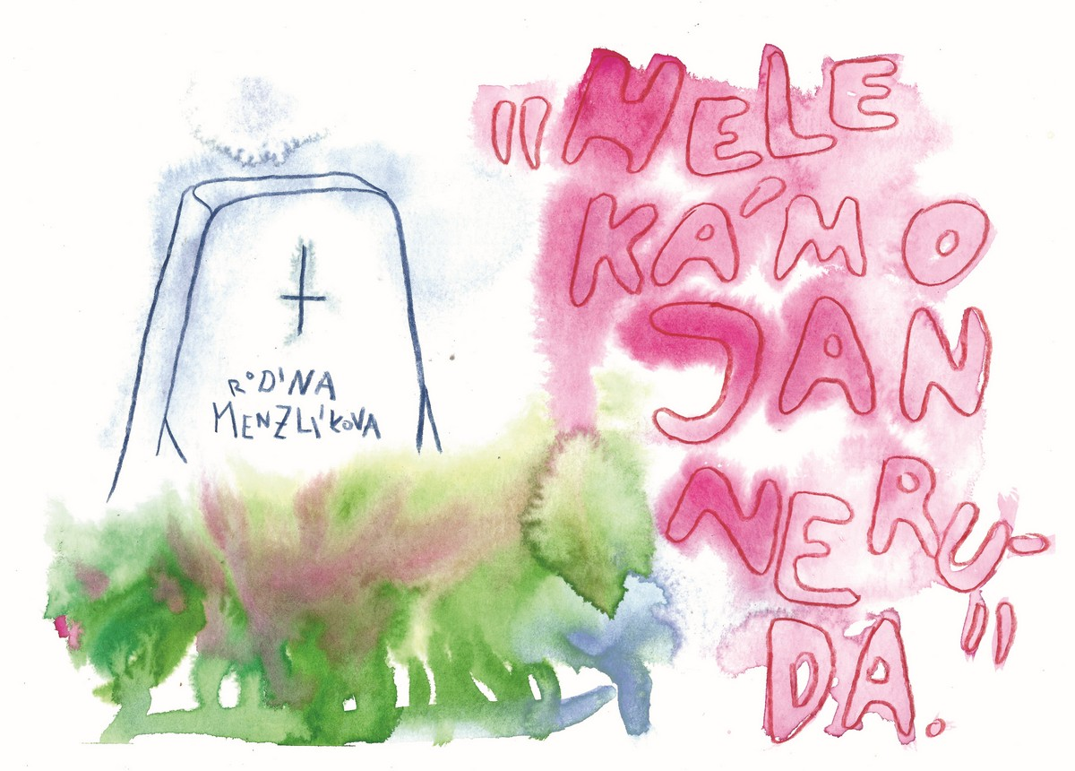
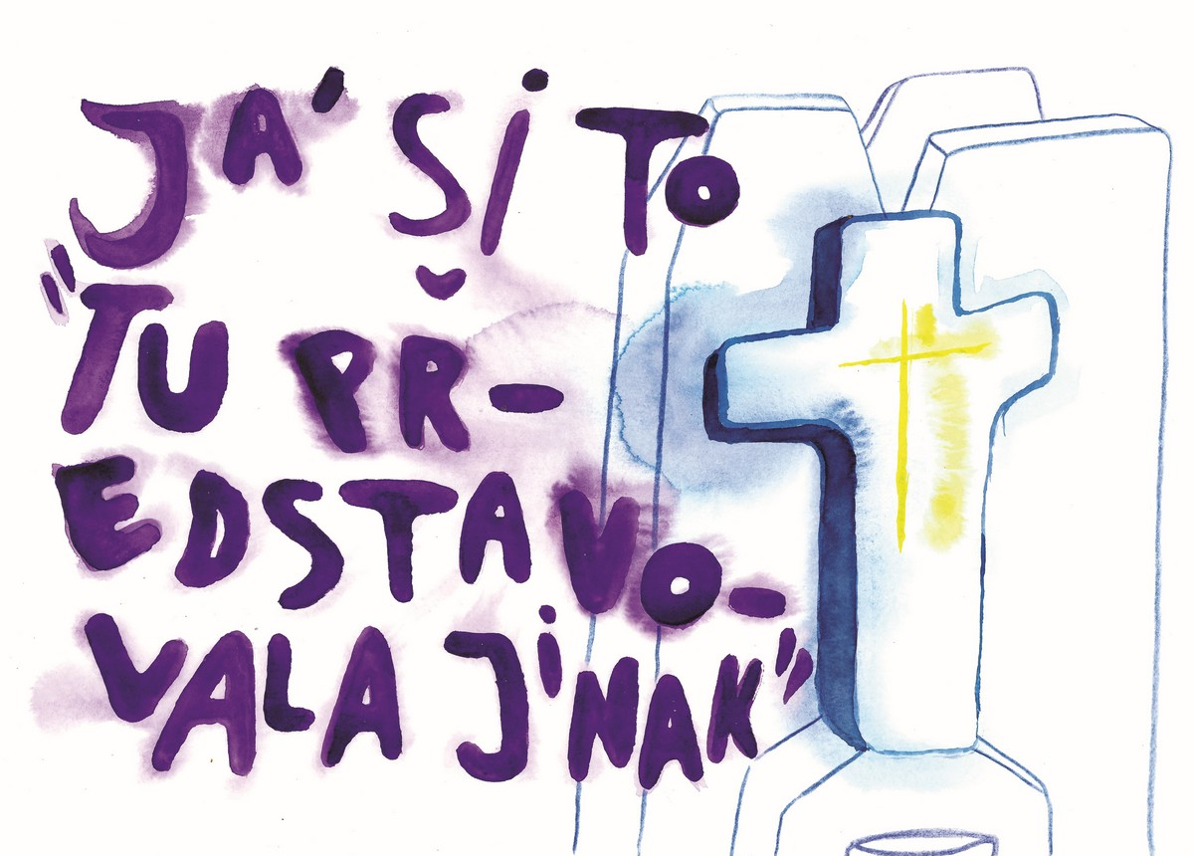
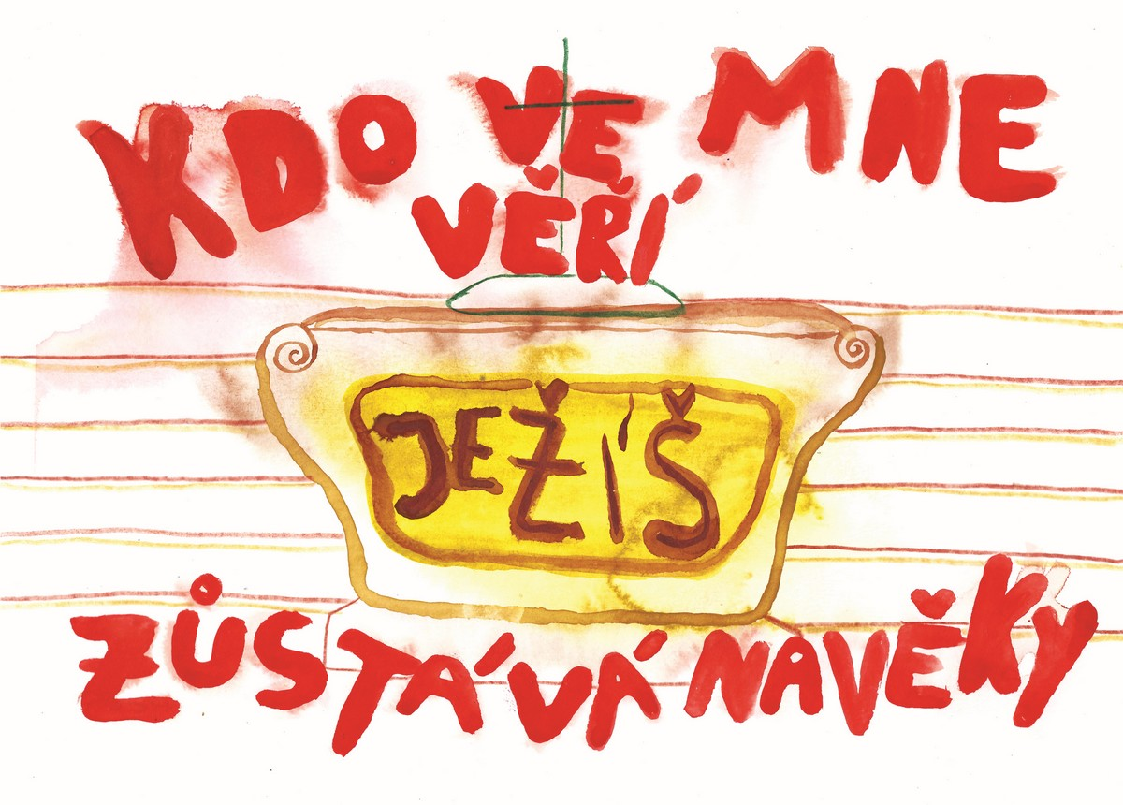

Slide 11
GRAFIKY
Na své střední škole jsem se v rámci hodin praktického cvičení věnovala také mému milovanému tisku z hloubky, který jsem si velmi oblíbila. Jedná se o čárový lept a akvatintu.

Slide 12
KOMBINOVANÉ TECHNIKY

Slide 15
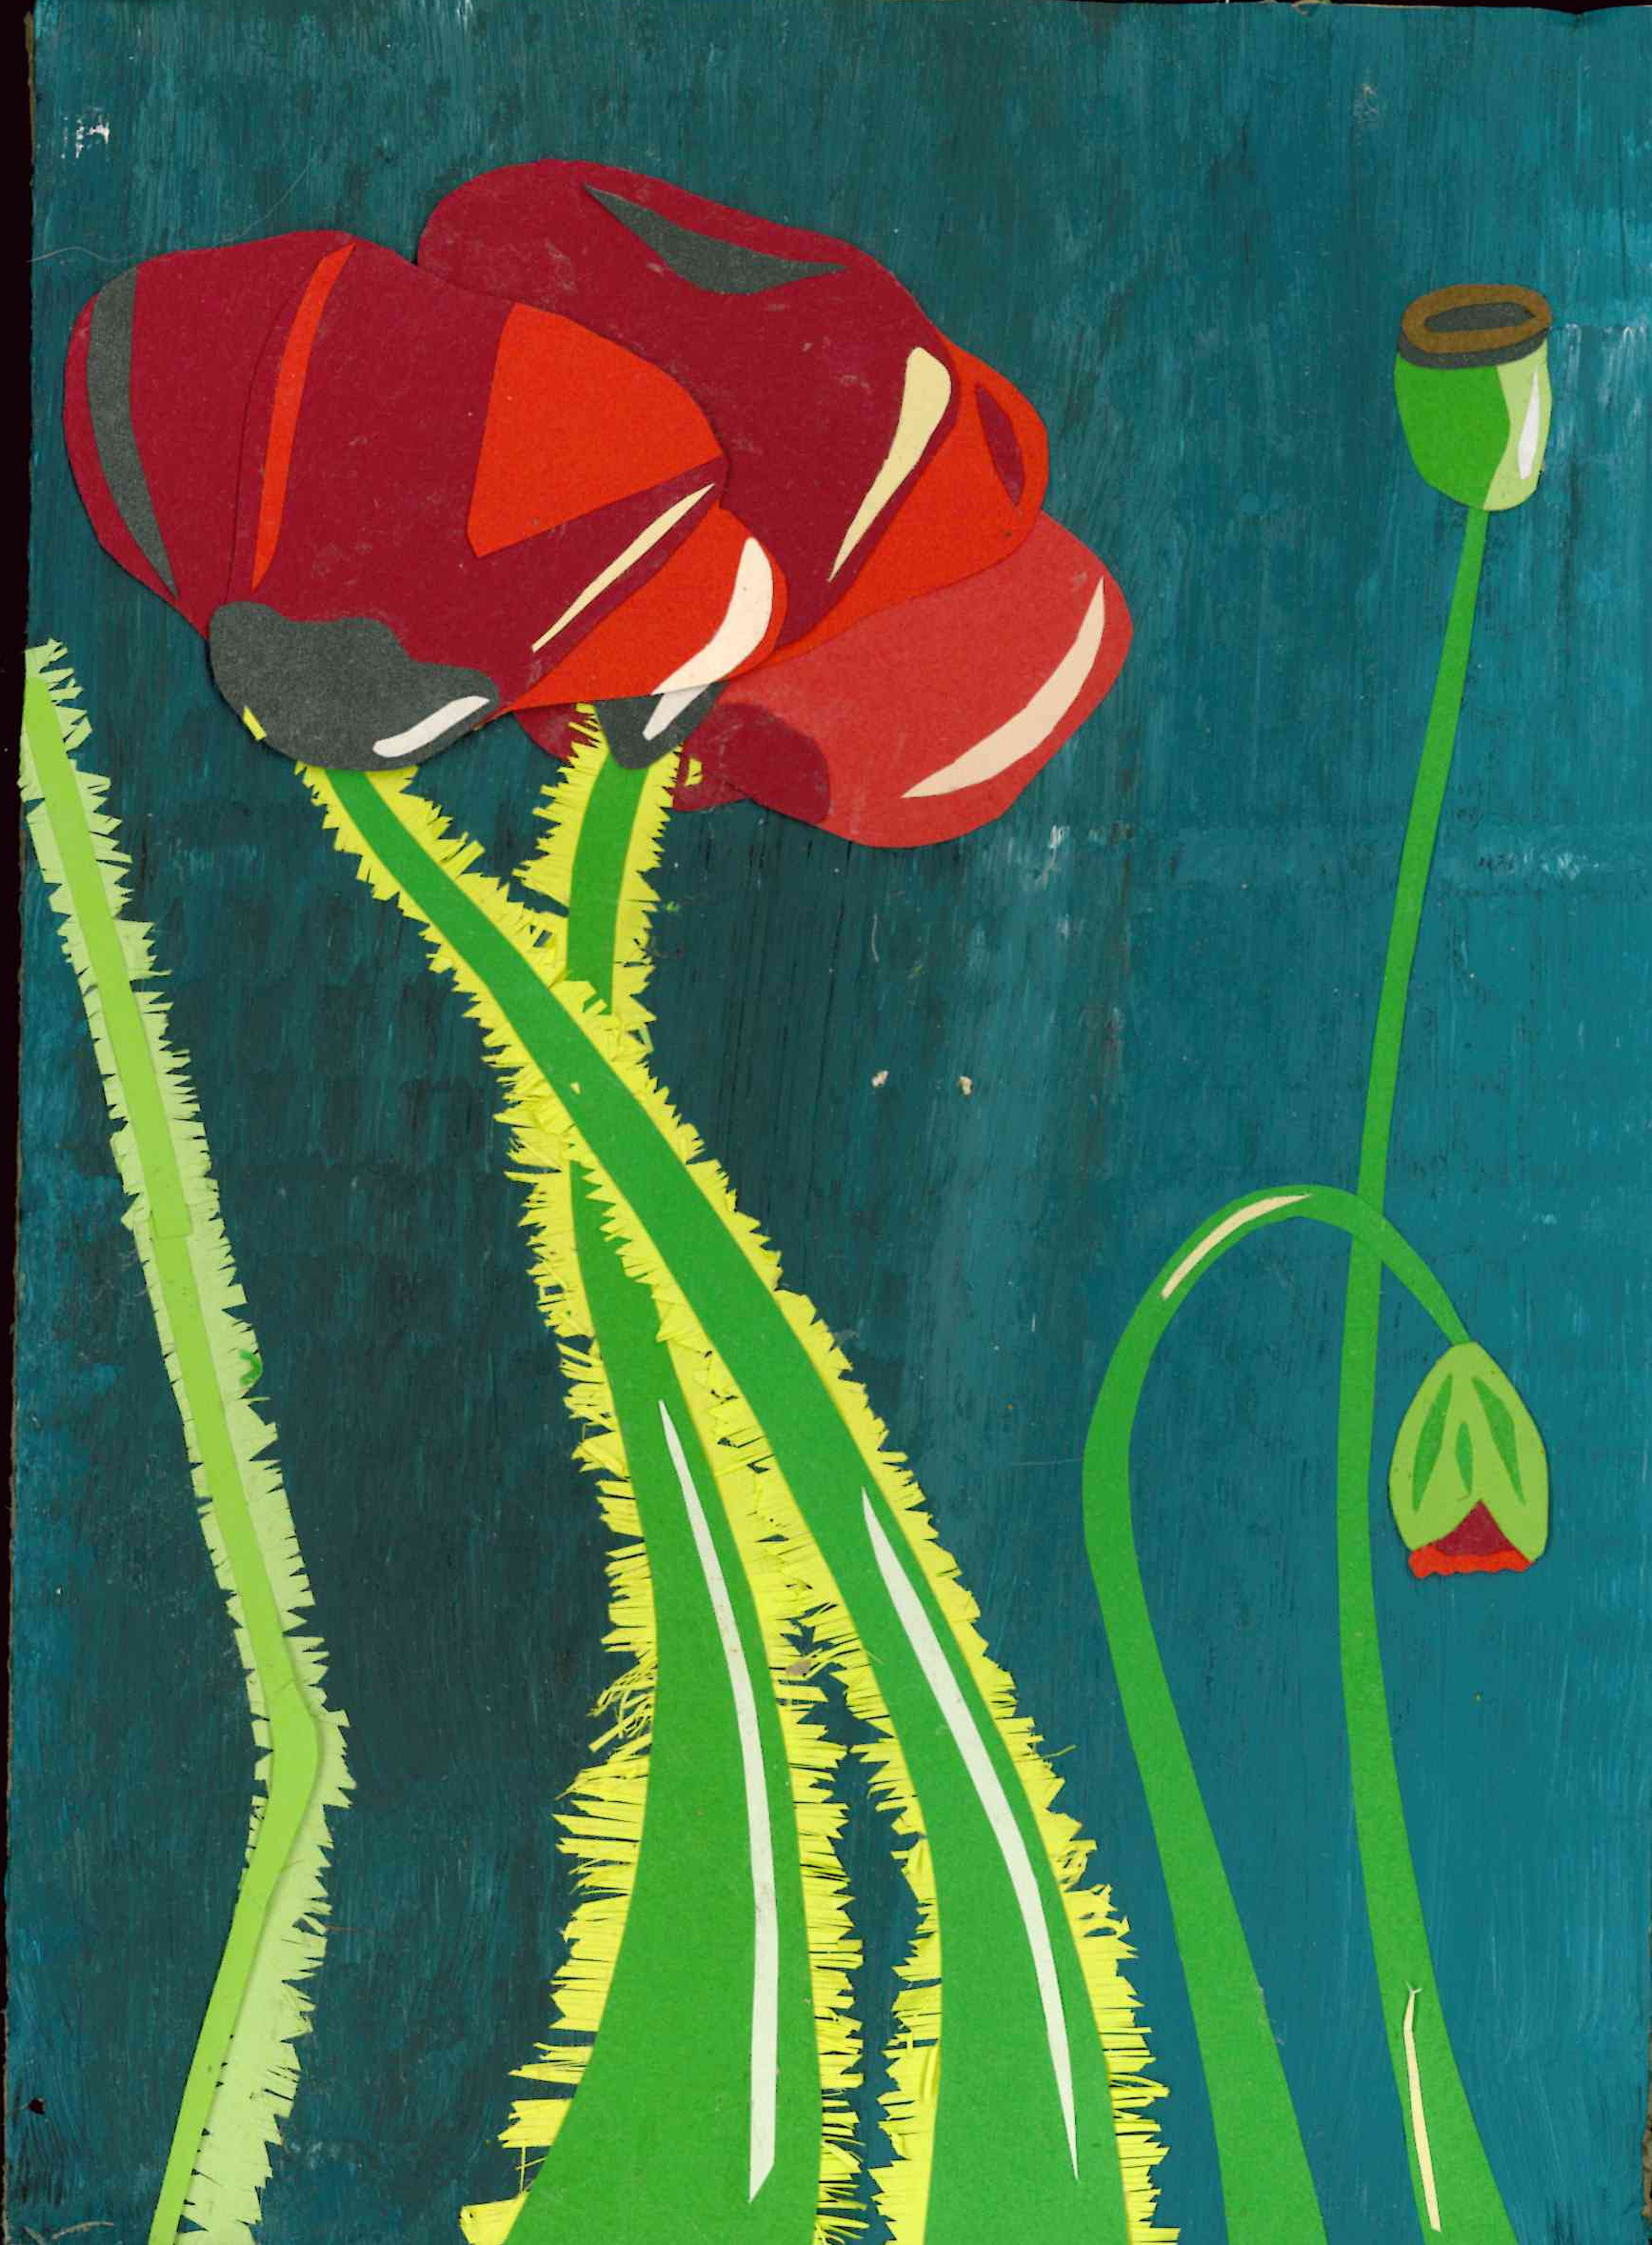
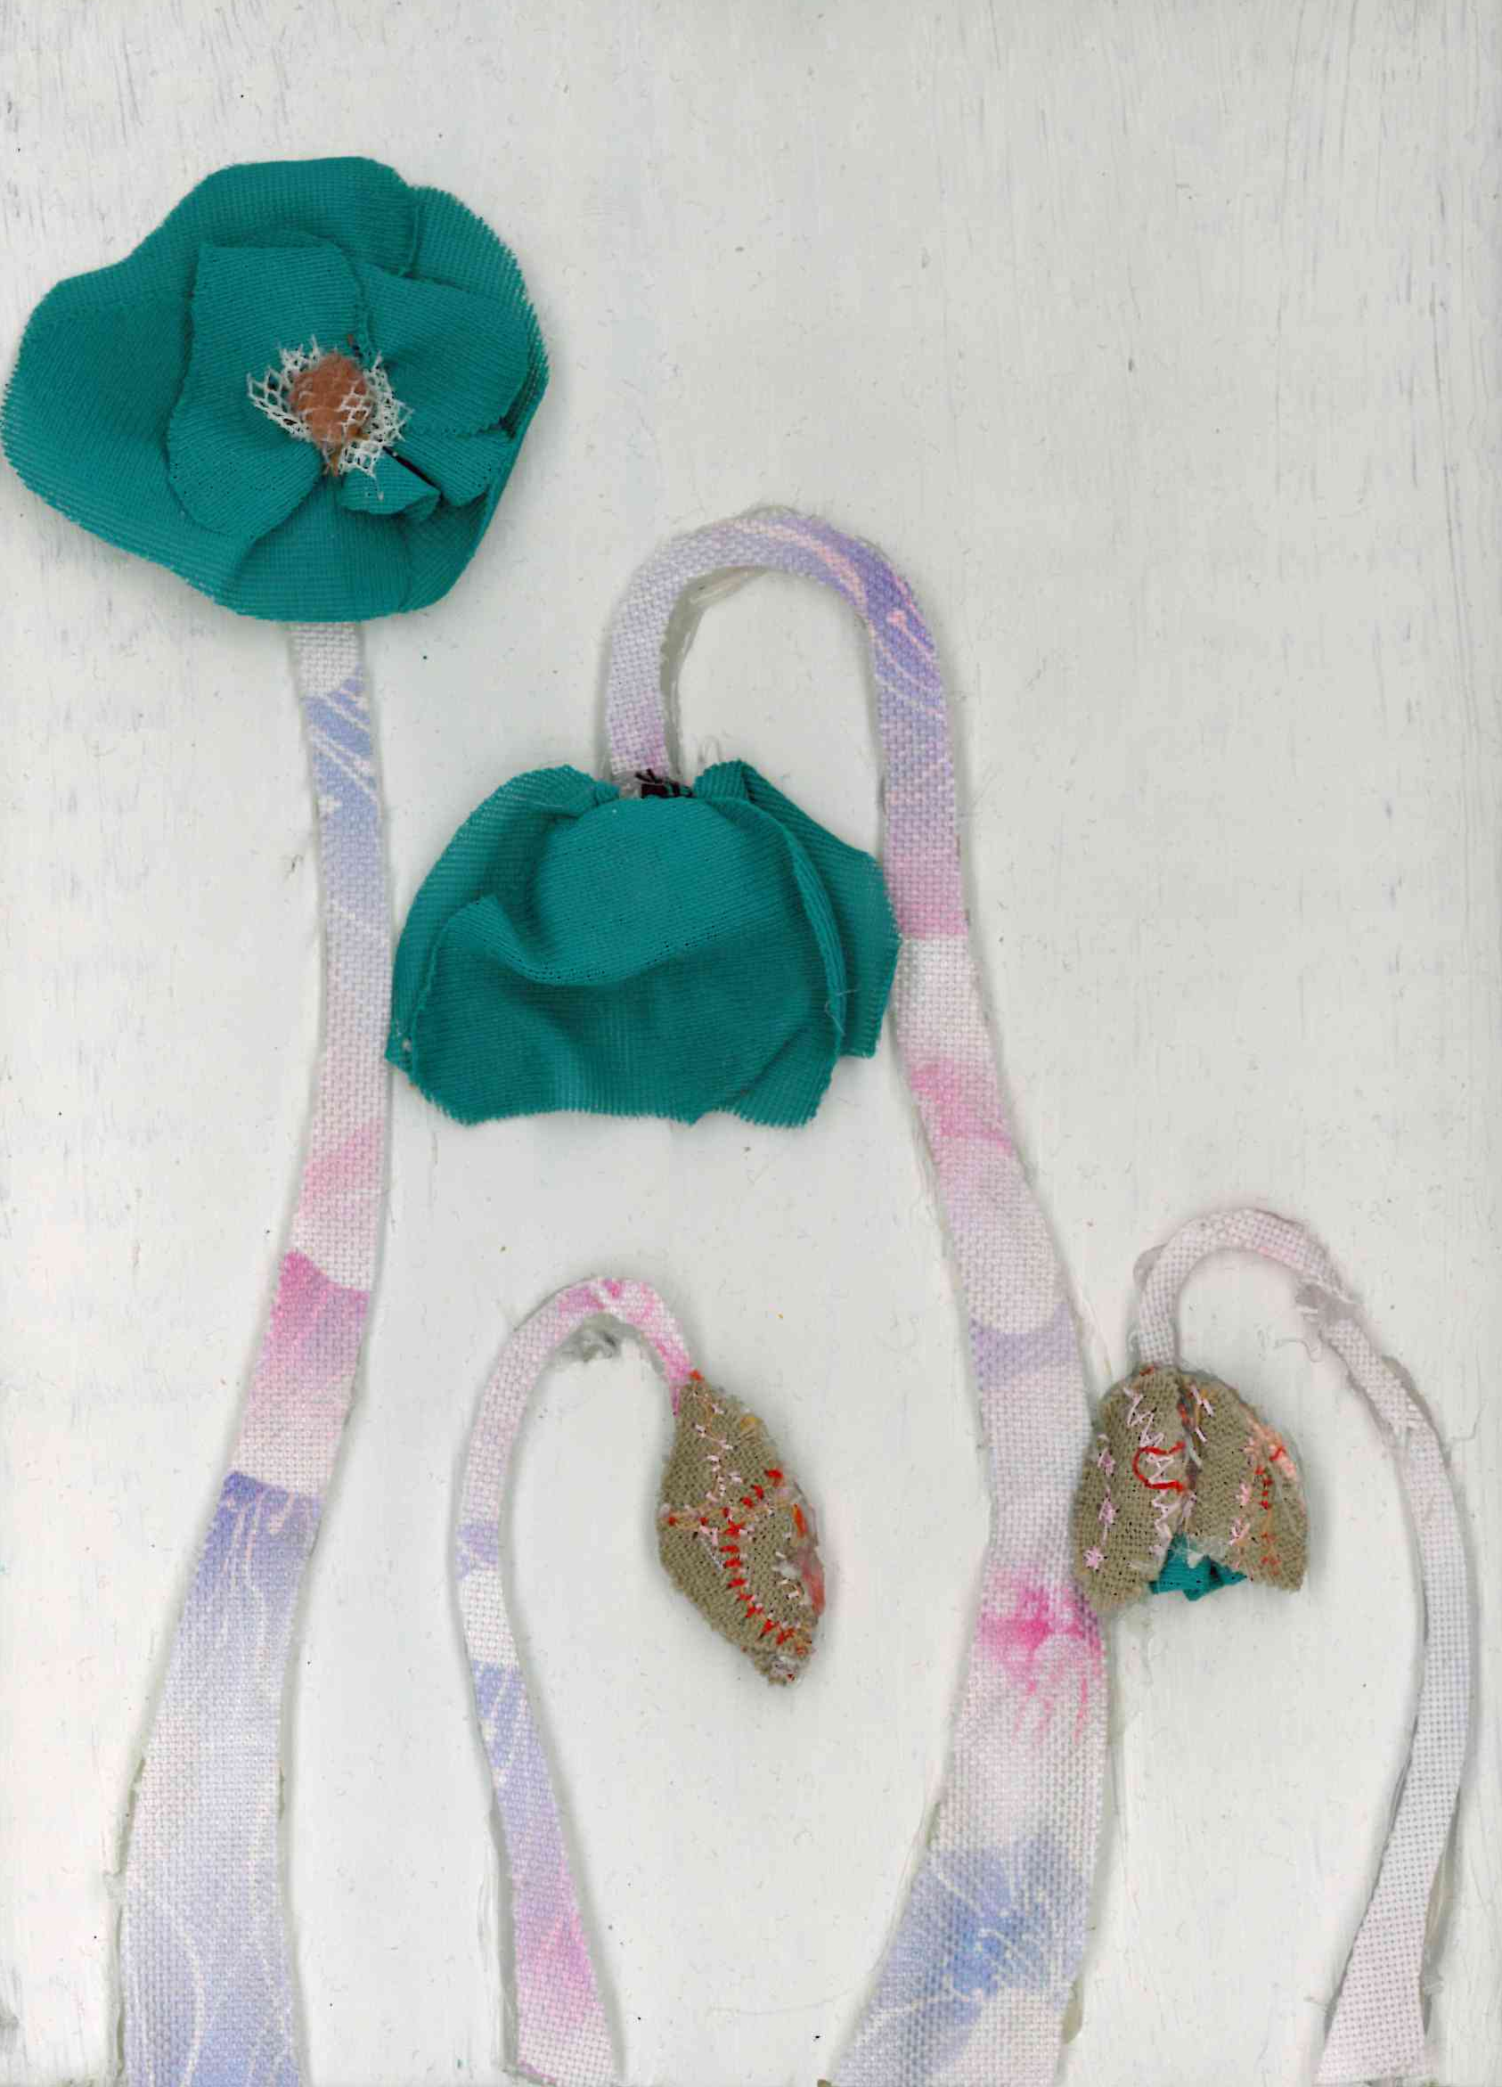
ILUSTRACE PRO NEVIDOMÉ
Ve své sérii dětských ilustrací a ilustrací pro nevidomé, jsem se snažila poukázat na danou strukturu rostlin a zjednodušovat či stylizovat za pomoci koláže. V ilustraci pro nevidomé jsem se zaměřovala na danou strukturu rostliny, kterou jsem vlastnoručně se zavázanýma očima spojovala s danou látkou, která mi přišla nejvhodnější.

